Slide 1



Fattori umani e sicurezza informatica del settore energetico
CSP002_SS_E
PRESENTAZIONE A CURA DI:
DR. RICARDO G. LUGO, TALTECH
DR. KITTY KIOSKLI, TRUSTILIO
PROF. PARESH RATHOD

Slide 2


Slide 3


CSP002_S_M: Fattori umani della sicurezza informatica nel settore dell'energia
o1.
Obiettivi: Chi-Cosa-Perché è necessario partecipare a questa formazione
o2.
Logistica della formazione: Quando-Dove-Come
o3.
Risultati dell'apprendimento
o4.
Schemi di formazione
o5.
Dettagli degli esercizi
_{o6.}
Informazioni pratiche e requisiti
_{o7.}
Informazioni sulla registrazione e contatti

Slide 4



Obiettivi: Chi-Cosa-Perché è necessario partecipare a questa formazione
CHI
COSA
PERCHÉ
Aperto a tutti
Conoscenza di base dei fattori umani per la sicurezza informatica nel settore dell'energia.
Fornire ai partecipanti le conoscenze e le competenze necessarie per comprendere l'influenza degli aspetti umani nella cybersecurity del settore energetico.

Slide 5
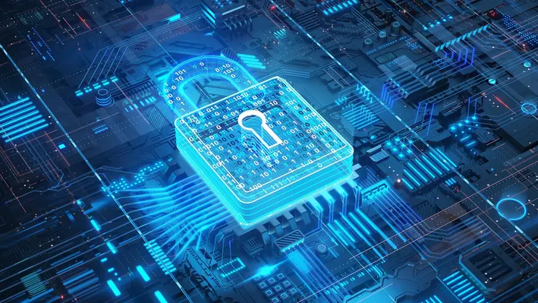
Conoscenze di base e prerequisiti
Conoscenze di base:
Conoscenza di base di computer e reti
Familiarità con le minacce e le vulnerabilità comuni alla sicurezza di Internet.
Consapevolezza della sicurezza informatica
_{Prerequisiti:}
Nessuno

Slide 6

Strumenti tecnici e altri requisiti
Strumenti tecnici
Computer con accesso a Internet
Browser web
_{Altri requisiti}
Consapevolezza delle pratiche di sicurezza di Internet / Volontà di imparare e sperimentare / Partecipazione attiva
NOME DEL MODULO DI FORMAZIONE CSP: FATTORI UMANI NELLA SICUREZZA INFORMATICA PER IL SETTORE ENERGETICO

Slide 7

Proposte di valore
Vantaggi per i partecipanti
Livello del modulo di formazione: Base / Avanzato
Formazione professionale sulla sicurezza informatica
Sviluppo di competenze pratiche e pratiche
Radicati con il Quadro europeo delle competenze di cybersecurity
Approfondimenti all'avanguardia da parte di esperti del settore e del mondo accademico
Contribuisce allo sviluppo delle competenze e all'avanzamento di carriera

Slide 8

CHI
Profilo dei partecipanti alla formazione
Dirigenti e leader
Professionisti della vita lavorativa
PMI e dipendenti del settore pubblico
Professionisti e appassionati di cybersecurity
Studenti

Slide 9

CHI
Profilo del formatore
Dr. Ricardo Lugo, ricercatore senior, Accademia marittima estone, TalTech
Dr. Kitty Kioskli, CEO e cofondatrice di trustilio BV
Prof. Paresh Rathod, Università di Scienze Applicate di Laurea

Slide 10

COSA
Argomenti di formazione
Introduzione agli aspetti umani della sicurezza informatica del settore energetico
Fattori psicologici e sociali nella sicurezza informatica del settore energetico
Vulnerabilità umane nella sicurezza informatica del settore energetico
Cultura organizzativa, comunicazione e cybersecurity
Comunicazione e collaborazione tra domini
Processo decisionale a livello strategico, operativo e tattico
Programmi di formazione, sensibilizzazione e comunicazione per il personale del settore energetico
Tendenze future, sfide e ruolo della comunicazione

Slide 11

PERCHÉ
Risultati dell'apprendimento
Conoscenza
Comprendere gli elementi psicologici, sociali e organizzativi che determinano le azioni di cybersecurity nel settore energetico.
Comprendere il ruolo critico della comunicazione e del lavoro di squadra nel rafforzare la cybersicurezza del settore energetico in diversi settori.
Come vengono utilizzati i quadri decisionali a livello strategico, operativo e tattico nell'ambito della sicurezza informatica del settore energetico.
Riconoscere i profili e le strategie degli avversari che mirano alle operazioni nel settore energetico.
Valutare le minacce e le vulnerabilità legate all'uomo nei contesti del settore energetico.

Slide 12

Metodo di valutazione
Delineare gli elementi di valutazione e il processo di valutazione
Elemento di valutazione | Come | Note
Quiz a scelta multipla | Quiz online

Slide 13

Importanza dei fattori umani:
Panoramica della sicurezza informatica del settore energetico
Importanza della sicurezza informatica nelle operazioni del settore energetico.
Sfide uniche per la cybersecurity nel settore energetico.
Ruolo dei fattori umani nella sicurezza informatica del settore energetico.
Minacce identificate:
Conversione IT/OT
Bassa priorità e fiducia
2023: 250+ 3rd violazioni di parte
Esempi che verranno utilizzati:
  Attacco alla rete elettrica ucraina 2015
  Gasdotto Coloniale
  Stuxnet
Notes:
Nel mondo interconnesso di oggi, la sicurezza informatica è diventata una pietra miliare del settore energetico.
Il settore si trova ad affrontare sfide uniche, tra cui l'integrazione IT/OT, la dipendenza dalle tecnologie digitali e le minacce specifiche che colpiscono i set del settore energetico. Comprendere queste sfide è fondamentale, poiché i fattori umani spesso svolgono un ruolo centrale sia nella creazione che nella mitigazione dei rischi informatici. Esplorando questi aspetti, poniamo le basi per un approccio globale al miglioramento della sicurezza informatica del settore energetico.
Il cyberattacco alla rete elettrica ucraina del dicembre 2015 ha mostrato un raro caso di danno tangibile derivante da un incidente informatico. Gli hacker si sono infiltrati nei sistemi operativi delle aziende elettriche ucraine tramite spear-phishing, sfruttando le vulnerabilità umane. Hanno utilizzato il malware BlackEnergy per accedere e controllare i sistemi collegati alla rete elettrica, causando interruzioni di corrente diffuse. Questi attacchi sono stati ben pianificati, evidenziando le vulnerabilità degli ambienti Industrial Internet of Things (IIoT) e sottolineando la necessità di solide misure di cybersecurity nei sistemi di controllo industriale. Gli attacchi sono stati accompagnati anche da un denial of service ai call center dei clienti, aggravando l'interruzione e rendendo difficile per i clienti segnalare le interruzioni (ZDNet) (MITRE ATT&CK).
L'attacco alla Colonial Pipeline, un'altra violazione significativa, ha portato a sostanziali interruzioni nella fornitura di carburante negli Stati Uniti orientali. Nel maggio 2021, un attacco ransomware da parte di un gruppo chiamato DarkSide ha causato l'interruzione di circa 5.500 miglia di gasdotto. Questo ha portato a un'impennata dei prezzi del gas, ad acquisti di panico e alla dichiarazione dello stato di emergenza da parte del governo degli Stati Uniti. L'attacco ha ricordato le vulnerabilità delle infrastrutture critiche e gli effetti a cascata che tali violazioni possono avere sulla società e sull'economia.
Stuxnet, scoperto nel 2010, era un sofisticato worm informatico progettato per colpire e interrompere il programma nucleare iraniano. In particolare, ha preso di mira i sistemi di controllo industriale Siemens, causando il distacco delle centrifughe a rotazione rapida. Stuxnet si è distinto per essere uno dei primi worm conosciuti a colpire specificamente i sistemi industriali e ha dimostrato un elevato livello di sofisticazione, compresi molteplici exploit zero-day. Le conseguenze dell'attacco Stuxnet sono andate oltre il danno fisico alle centrifughe; ha segnato un'escalation significativa nella guerra informatica, dimostrando che i cyberattacchi possono causare distruzione fisica e avere implicazioni geopolitiche. Tutto con una chiavetta USB

Slide 14
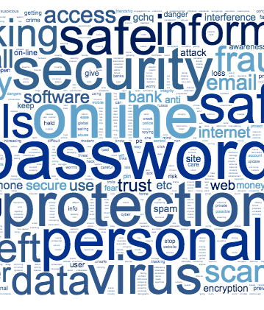
Importanza dei fattori umani:
Fattori umani nella sicurezza informatica
Definizione e importanza dei fattori umani nella sicurezza informatica.
Errori umani comuni che contribuiscono alle violazioni della sicurezza informatica.
Strategie per mitigare i rischi legati all'uomo.
Notes:
I fattori umani nella sicurezza informatica si riferiscono alla gamma di comportamenti, decisioni e interazioni umane che possono avere un impatto sulla sicurezza dei sistemi informatici. Questi includono sia azioni involontarie, come l'errata collocazione di un badge di sicurezza o la scelta di una password debole, sia azioni deliberate, come le minacce interne. Esempi di errori umani comuni sono l'utilizzo della stessa password su più sistemi, il cliccare su link di e-mail di phishing o il non aggiornare il software con le patch di sicurezza. Per mitigare questi rischi, possono essere molto efficaci strategie come una formazione completa sulla consapevolezza, controlli regolari della sicurezza, l'implementazione dell'autenticazione a due fattori e l'uso di password manager. Affrontando questi elementi umani attraverso strategie mirate, comprendendo le loro implicazioni e implementando solide politiche di sicurezza, possiamo migliorare significativamente le nostre difese contro le minacce informatiche, creando un ambiente di sicurezza informatica più resiliente all'interno delle operazioni marittime.

Slide 15

Importanza dei fattori umani:
Implicazioni psicologiche
Aspetti psicologici che influenzano i comportamenti di cybersecurity.
L'effetto dei pregiudizi cognitivi sulle decisioni di sicurezza.
Implementare i principi psicologici per migliorare le misure di sicurezza informatica.
Notes:
Comprendendo il dominio sfumato dei fattori psicologici che influenzano la cybersicurezza per il settore energetico, esploreremo ad esempio come i processi psicologici possono sia migliorare che compromettere i nostri sforzi di cybersicurezza."
Per la salvaguardia delle infrastrutture critiche, il riconoscimento dei fattori umani nella sicurezza informatica è indispensabile. Il settore energetico, con i suoi sistemi complessi e l'alta posta in gioco, è particolarmente suscettibile all'impatto sottile ma profondo dei pregiudizi cognitivi.
Esempio: Bias di conferma: nel contesto della sicurezza informatica nel settore energetico, questo bias può manifestarsi quando gli operatori o gli analisti ignorano i dati irregolari del sistema che contraddicono la norma. Questo pregiudizio di solito accelera le operazioni quotidiane e il processo decisionale, riducendo il carico cognitivo e consentendo risposte rapide basate su conoscenze consolidate. Tuttavia, comporta anche rischi significativi. Ad esempio, liquidare gli avvisi dei nuovi sistemi di sicurezza come falsi positivi può portare a non rilevare le reali minacce informatiche.
Un altro esempio è l'Optimism Bias: questo pregiudizio si manifesta quando il personale IT implementa nuovi componenti di rete presumendo che funzioneranno in modo sicuro senza ulteriori test. Questo pregiudizio è vantaggioso perché spinge all'adozione di tecnologie innovative e può favorire un approccio lungimirante all'interno del team. Tuttavia, rende anche il settore vulnerabile alle nuove minacce, perché può portare a sottovalutare le implicazioni di sicurezza delle nuove integrazioni tecnologiche, con conseguenti misure di protezione insufficienti. Ma l'Optimism Bias è utile nel contesto della ricerca proattiva delle minacce nei sistemi di gestione dell'energia. Questo pregiudizio incoraggia i team di sicurezza a ritenere di poter identificare e mitigare le minacce più velocemente di quanto gli aggressori possano sfruttare le vulnerabilità, portando a una postura di sicurezza proattiva e potenzialmente in grado di prevenire violazioni significative.
Pertanto, una profonda comprensione dei principi psicologici, come i pregiudizi, ci consente di elaborare strategie di cybersecurity più resilienti. Integrando queste conoscenze, possiamo progettare meglio i programmi di formazione e sviluppare politiche che non solo mitigano i rischi associati a questi pregiudizi, ma sfruttano anche i loro benefici per migliorare il quadro della sicurezza informatica.
È quindi importante analizzare criticamente l'impatto di queste dimensioni psicologiche sulla sicurezza informatica e incorporare questa comprensione nei protocolli operativi e nelle iniziative strategiche, rafforzando così le difese e garantendo la resilienza delle nostre infrastrutture energetiche critiche.

Slide 16

Importanza dei fattori umani:
Influenza sociale
Impatto delle dinamiche sociali sulle pratiche di sicurezza informatica.
Ruolo della cultura organizzativa nella formazione dei comportamenti di cybersecurity.
Importanza della consapevolezza dell'ingegneria sociale.
Notes:
Le dinamiche sociali all'interno del settore marittimo possono influenzare in modo significativo le pratiche di cybersecurity. Ad esempio, la presenza di una forte cultura della sicurezza su una nave può incoraggiare i membri dell'equipaggio a dare priorità alla cybersicurezza come parte delle misure di sicurezza generali. L'influenza dei pari è un altro fattore potente; quando i membri principali dell'equipaggio dimostrano un impegno verso le pratiche di cybersicurezza, si stabilisce una norma che gli altri probabilmente seguiranno. La cultura organizzativa, definita come i valori, le convinzioni e le norme condivise all'interno di un'organizzazione marittima, può facilitare o ostacolare notevolmente i comportamenti di cybersicurezza. Una cultura che valorizza la trasparenza e la comunicazione aperta può facilitare la condivisione di informazioni su potenziali minacce informatiche e incoraggiare la segnalazione di incidenti di sicurezza. Al contrario, una cultura caratterizzata dalla mancanza di enfasi sulla formazione e sulla consapevolezza in materia di sicurezza informatica può portare all'autocompiacimento e a una minore vigilanza da parte dei membri dell'equipaggio. Esempi di come la cultura organizzativa influisca sulla sicurezza informatica in ambito marittimo sono l'implementazione di esercitazioni regolari di sicurezza informatica, che possono promuovere un atteggiamento proattivo in materia di sicurezza, e l'integrazione della sicurezza informatica nelle riunioni di routine sulla sicurezza, che ne sottolineano l'importanza. D'altro canto, una cultura che stigmatizza la segnalazione di errori di sicurezza può portare a una sotto-segnalazione degli incidenti, riducendo significativamente la capacità dell'organizzazione di rispondere e mitigare efficacemente le minacce informatiche.

Slide 17
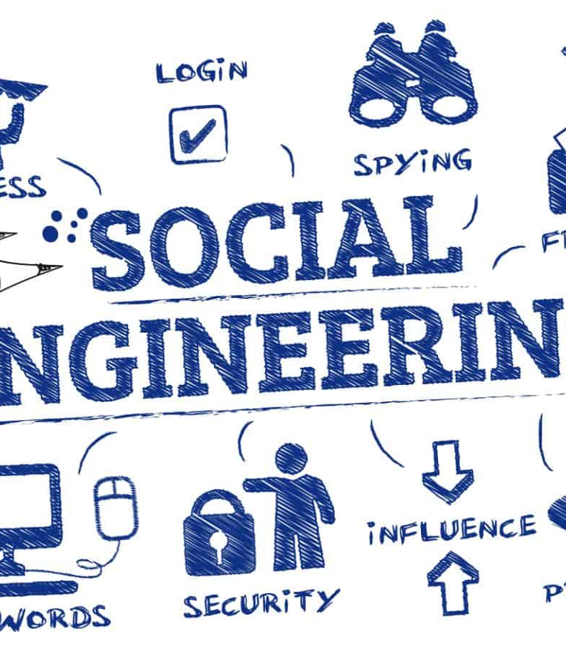
Importanza dei fattori umani:
Ingegneria sociale
Importanza della consapevolezza dell'ingegneria sociale.
Ingegneria sociale
  Reciprocità, impegno e coerenza, riprova sociale, autorità, gradimento, scarsità.
  Esempio:
    Tecnologia Smart Grid
    Sistemi di manutenzione predittiva
Notes:
L'ingegneria sociale, nel contesto della sicurezza informatica, si riferisce alla manipolazione delle persone per indurle a divulgare informazioni riservate o personali che possono essere utilizzate per scopi fraudolenti. È una tattica che si basa molto sull'interazione umana e spesso consiste nell'indurre le persone a violare le procedure di sicurezza standard. Gli attacchi di ingegneria sociale sono particolarmente insidiosi perché sfruttano la natura umana piuttosto che le vulnerabilità tecnologiche.
Uno degli schemi fondamentali per comprendere il funzionamento dell'ingegneria sociale è costituito dai sei principi di influenza di Robert Cialdini, che vengono spesso sfruttati in questi attacchi:
Reciprocità: Le persone tendono a ricambiare un favore. In un contesto di social engineering, un aggressore potrebbe offrire informazioni "utili" o un regalo all'obiettivo, con l'aspettativa che quest'ultimo si senta obbligato a offrire qualcosa di valore in cambio, come l'accesso a un sistema riservato.
Impegno e coerenza: Una volta che le persone si impegnano in un'azione o in una posizione, è più probabile che la portino avanti. Gli aggressori potrebbero prima ottenere un piccolo impegno apparentemente innocente dal loro obiettivo, che porta a impegni più grandi che compromettono la sicurezza.
Prova sociale: Le persone tendono a fare ciò che vedono fare agli altri. Nell'ingegneria sociale, questo potrebbe comportare che un aggressore finga di far parte di un gruppo di cui l'obiettivo si fida, inducendolo ad agire in modo coerente con le azioni o le norme percepite dal gruppo.
Autorità: Le persone tendono a obbedire alle figure autoritarie. Gli aggressori possono fingersi dirigenti o personale IT per estrarre informazioni sensibili o accedere ad aree riservate.
Simpatia: Le persone sono più facilmente influenzabili da chi gli piace. Gli aggressori potrebbero instaurare una relazione o un rapporto con l'obiettivo prima di tentare di sfruttarlo per scopi malevoli.
Scarsità: La percezione di scarsità genererà una domanda. Ad esempio, un aggressore potrebbe creare un falso senso di urgenza sostenendo che è necessaria un'azione immediata per prevenire una conseguenza terribile.
Nel settore energetico, gli attacchi di social engineering possono assumere varie forme sofisticate:
Phishing via e-mail: i criminali informatici potrebbero inviare e-mail mascherate da enti regolatori o appaltatori di energia affidabili, spingendo i dipendenti a cliccare su un link che reindirizza a un sito web dannoso o a divulgare i dati di accesso con il pretesto di una "verifica di sicurezza obbligatoria".
Impersonificazione: gli attori delle minacce possono impersonare ispettori di rete o revisori della sicurezza informatica e contattare gli operatori delle strutture per telefono o via e-mail, costringendoli a disattivare i protocolli di sicurezza per una presunta "ispezione di routine della conformità", sfruttando il principio di autorità e urgenza.
Patch urgenti: Sfruttando i principi di scarsità e autorità, gli aggressori potrebbero diffondere notifiche fittizie sulle patch software critiche per i sistemi tecnologici operativi, inducendo il personale ad applicare frettolosamente aggiornamenti non verificati che potrebbero introdurre malware nei sistemi di controllo.
La comprensione di queste tattiche e dell'essenza dell'ingegneria sociale è fondamentale per le aziende del settore energetico per sviluppare solidi programmi di formazione e sensibilizzazione. Queste iniziative aiutano il personale a riconoscere e contrastare questi stratagemmi, salvaguardando i dati sensibili e mantenendo l'integrità dei sistemi operativi vitali.
L'integrazione di IT e OT nel settore energetico, oltre a fornire numerosi vantaggi, apre anche delle vulnerabilità che gli hacker possono sfruttare. Ecco come i due esempi citati potrebbero essere presi di mira da attacchi informatici:
Esempio 1: Tecnologia Smart Grid
L'integrazione di IT e OT è esemplificata dalla diffusione della tecnologia smart grid. Le smart grid utilizzano i sistemi IT per raccogliere dati da vari punti della rete, compresi i dati di consumo provenienti dai contatori intelligenti presso i clienti. Questi dati vengono poi utilizzati dai sistemi OT per gestire e controllare la distribuzione dell'elettricità in modo più efficiente, rispondere alle variazioni della domanda di elettricità in tempo reale e integrare efficacemente le fonti di energia rinnovabili. I componenti IT facilitano la comunicazione e l'analisi dei dati, mentre i componenti OT garantiscono l'erogazione fisica dell'energia.
Spear Phishing: un aggressore potrebbe inviare un'e-mail di phishing mirata agli operatori di rete o al personale addetto alla manutenzione, camuffata da aggiornamento di un fornitore di sistemi affidabile. L'e-mail chiederebbe al destinatario di cliccare su un link per aggiornare il software di gestione della rete, ma installerebbe invece un malware che interrompe le operazioni della rete o consente all'aggressore di ottenere un accesso non autorizzato.
Pretestuosità: I criminali informatici potrebbero fingersi revisori dei servizi di pubblica utilità e contattare i rappresentanti del servizio clienti, richiedendo informazioni sensibili sulla rete o credenziali di accesso. Inventando una storia convincente sul fatto che hanno bisogno di queste informazioni per i controlli di conformità alle normative o per gli aggiornamenti del sistema, potrebbero ingannare i dipendenti e farli accedere a sistemi sicuri.
Esempio 2: Sistemi di manutenzione predittiva
Un altro esempio è la manutenzione predittiva negli impianti di generazione di energia. In questo caso, i sistemi informatici vengono utilizzati per analizzare i dati provenienti dai sensori collegati alle turbine e ad altre apparecchiature critiche (OT). Questi sistemi informatici sfruttano l'analisi avanzata e l'apprendimento automatico per prevedere potenziali guasti prima che si verifichino, programmare una manutenzione tempestiva e quindi ridurre al minimo i tempi di fermo. Integrando l'analisi dei dati IT con la tecnologia operativa, le aziende del settore energetico possono ottimizzare i cicli di manutenzione, migliorare la sicurezza e prolungare la durata delle apparecchiature.
Impersonificazione/adescamento: In questo caso, un aggressore potrebbe impersonare uno specialista dell'assistenza tecnica di un fornitore di software di manutenzione predittiva. Contatta gli operatori dell'impianto sostenendo che è urgente eseguire un controllo del sistema o installare un aggiornamento critico, che in realtà è un programma dannoso progettato per sabotare i sistemi OT.
Attacchi Quid Pro Quo: Un aggressore potrebbe offrire al personale addetto alla manutenzione un nuovo strumento o un aiuto per l'ottimizzazione del sistema in cambio delle loro credenziali di accesso o dell'accesso diretto ai sistemi di manutenzione predittiva. Credendo di ricevere un'assistenza legittima, i dipendenti potrebbero inconsapevolmente concedere l'accesso ai sistemi di infrastrutture critiche.
Queste tattiche di social engineering sfruttano la tendenza umana alla fiducia e il desiderio di soddisfare le richieste provenienti da figure autoritarie o da fonti apparentemente legittime. In entrambi gli esempi, la dipendenza del settore energetico da sistemi IT/OT complessi e specializzati crea opportunità per gli aggressori di creare storie e scenari credibili che possono ingannare anche il personale esperto.
Per mitigare questi rischi, gli enti del settore energetico devono promuovere una cultura di sensibilizzazione alla sicurezza, implementare processi di verifica rigorosi per qualsiasi modifica alle configurazioni dei sistemi o agli aggiornamenti del software e condurre una regolare formazione di sensibilizzazione all'ingegneria sociale per aiutare il personale a identificare e rispondere a tali tattiche.

Slide 18
Importanza dei fattori umani:
Ingegneria sociale
Ransomware
Scarsità e reciprocità
Nome del modulo di formazione CSP: Fattori umani nella sicurezza informatica per il settore marittimo
Notes:
Gli attacchi ransomware, una forma di software dannoso progettato per bloccare l'accesso a un sistema informatico o ai file fino al pagamento di una somma di denaro, spesso sfruttano tattiche psicologiche per aumentare la loro efficacia. Due di queste tattiche sono i principi di scarsità e reciprocità, profondamente radicati nella psicologia umana e spesso sfruttati in contesti di ingegneria sociale.
Principio di scarsità nel ransomware
Urgenza e limiti di tempo: Gli attacchi ransomware spesso includono un timer per il conto alla rovescia o una scadenza rigida entro la quale deve essere pagato il riscatto. Questo crea un senso di scarsità per quanto riguarda il tempo disponibile per risolvere la situazione senza perdere definitivamente l'accesso ai dati critici. Il principio della scarsità suggerisce che le persone apprezzano maggiormente le risorse quando sono meno disponibili, facendo sembrare i dati o l'accesso al sistema più preziosi e aumentando la probabilità di rispettare la richiesta di riscatto.
Offerte limitate per le chiavi di decrittazione: Gli aggressori potrebbero affermare che la chiave di decriptazione è disponibile solo per un periodo limitato o che il suo prezzo aumenterà dopo una certa scadenza. Questa scarsità artificiale spinge le vittime ad agire rapidamente per paura di perdere l'ultima possibilità di recuperare i propri file.
Principio di reciprocità nel ransomware
False promesse di restituzione dei dati: Facendo leva sulla reciprocità, gli aggressori spesso promettono di restituire l'accesso ai dati crittografati dietro pagamento del riscatto. L'idea è che se la vittima "ottempera" alla "richiesta" di pagamento dell'aggressore, quest'ultimo ricambierà ripristinando l'accesso ai dati. Questo sfruttamento del principio di reciprocità si basa sulla speranza e sulla fiducia della vittima in uno scambio equo, anche se non vi è alcuna garanzia che l'aggressore onorerà l'accordo.
Decriptazione "gratuita" di pochi file: Alcuni operatori di ransomware offrono la decriptazione gratuita di un piccolo numero di file come "gesto di buona volontà" o "prova" di poter effettivamente decriptare i dati. Questa azione sfrutta il principio di reciprocità, fornendo qualcosa di valore in anticipo con l'aspettativa che la vittima si senta costretta a ricambiare pagando il riscatto per recuperare il resto dei suoi file.
In entrambi i casi, gli aggressori fanno leva sulla risposta umana intrinseca a questi fattori psicologici. Il principio di scarsità crea un senso di valore e di urgenza intorno ai dati o all'accesso oggetto del riscatto, mentre il principio di reciprocità fa leva sulla tendenza umana allo scambio equo e alla reciprocità, anche nel contesto di un'interazione avversaria. La comprensione di queste tattiche psicologiche può aiutare individui e organizzazioni a prepararsi e a rispondere meglio agli attacchi ransomware, sottolineando l'importanza dello scetticismo, della valutazione critica della situazione e del rispetto dei protocolli stabiliti per la risposta agli incidenti, invece di reagire impulsivamente alle manipolazioni degli aggressori.

Slide 19


Esempi (molto) piccoli

Slide 20

Fattori psicologici e sociali nella sicurezza informatica del settore energetico
Comprendere la psicologia umana
I pregiudizi cognitivi e il loro impatto sulla sicurezza informatica.
Teorie psicologiche rilevanti per il comportamento di cybersecurity.
Progettare sistemi di sicurezza informatica tenendo conto della psicologia umana.
  Consapevolezza della situazione (Endsley, 1998)
Una riprogettazione dell'interfaccia che ha ridotto gli errori dell'utente sulla base di ricerche psicologiche.
Notes:
L'integrazione dei principi psicologici nel quadro della cybersecurity del settore energetico può migliorare notevolmente la solidità dei meccanismi di difesa. Riconoscere i bias cognitivi è essenziale; ad esempio, il "bias dell'ottimismo" potrebbe indurre un tecnico energetico a trascurare la probabilità di un attacco informatico, mentre il "bias di conferma" potrebbe fargli ignorare gli avvisi di sicurezza critici che contraddicono le sue convinzioni sulla sicurezza della rete. Questi pregiudizi possono portare a comportamenti pericolosi, come trascurare di implementare gli aggiornamenti di sicurezza o sottovalutare la complessità delle tattiche di social engineering che simulano comunicazioni credibili da parte di autorità di regolamentazione o fornitori di energia.
Per affrontare questi problemi, è fondamentale applicare concetti psicologici come "autoefficacia" e "metacognizione". L'autoefficacia, ovvero la convinzione di essere in grado di portare a termine un compito, influisce notevolmente sul modo in cui gli individui rispettano le misure di sicurezza informatica. Un'autoefficacia più elevata potrebbe portare a pratiche di sicurezza diligenti, come frequenti aggiornamenti del software e l'adesione a protocolli rigorosi. D'altro canto, un'autoefficacia più bassa può causare un ritardo o un'inosservanza delle misure essenziali di cybersicurezza. La metacognizione, la capacità di analizzare i propri processi di pensiero, aiuta gli individui del settore energetico a valutare criticamente e ad adeguare le proprie azioni di fronte alle minacce informatiche, assicurando che i pregiudizi siano riconosciuti e affrontati.
Nella progettazione di sistemi di cybersecurity per il settore energetico, è indispensabile integrare queste conoscenze psicologiche. Ad esempio, adottando i principi della consapevolezza situazionale, come descritto da Mica Endsley, che comprendono la comprensione delle condizioni attuali, l'anticipazione degli scenari futuri e la comprensione delle implicazioni per gli obiettivi dell'organizzazione. Garantire che le informazioni sulle minacce informatiche e sull'integrità dei sistemi siano comunicate in modo chiaro e tempestivo può coltivare un maggiore senso di consapevolezza della situazione tra il personale, consentendo loro di prendere decisioni ben informate e tempestive.
Anche il design ergonomico gioca un ruolo fondamentale. I sistemi devono essere facili da usare e rispondere all'istinto umano per ridurre la probabilità di errori. Ad esempio, la creazione di interfacce che facilitino le procedure sicure in modo naturale o la realizzazione di sistemi di allerta che mantengano efficacemente l'attenzione senza causare desensibilizzazione, contribuiscono a garantire che il personale rimanga vigile e proattivo nei confronti delle misure di cybersecurity. Intrecciando i principi di autoefficacia, metacognizione e consapevolezza della situazione nella progettazione ergonomica delle soluzioni di cybersecurity, il settore energetico può ridurre il rischio di minacce informatiche e consentire ai dipendenti di diventare parte integrante della resilienza della cybersecurity della propria organizzazione.

Slide 21

Fattori psicologici e sociali nella sicurezza informatica del settore energetico
Dinamiche sociali e sicurezza informatica
Influenza delle norme sociali e del comportamento dei pari sulle pratiche individuali di sicurezza informatica.
Il ruolo della leadership nel promuovere una cultura consapevole della sicurezza.
  Modellazione dei ruoli (Bandura, 1988)
Fattori sociali nei programmi di formazione e sensibilizzazione sulla cybersicurezza.
Notes:
Nel settore energetico, lo stile di leadership influenza profondamente i comportamenti e i risultati della cybersecurity. Un approccio di leadership autoritario, caratterizzato da una rigida aderenza ai protocolli e da una comunicazione gerarchica, può garantire una rapida attuazione delle misure di cybersecurity, ma potrebbe anche inibire una comunicazione trasparente e approcci innovativi alle sfide della cybersecurity. D'altro canto, uno stile di leadership trasformazionale, che stimola e spinge i dipendenti verso un obiettivo comune, potrebbe coltivare comportamenti proattivi in materia di cybersecurity e una cultura di apprendimento e miglioramento continuo. Tuttavia, senza procedure definitive e responsabilità, potrebbe portare a irregolarità nell'adesione alla cybersecurity.
La teoria di Bandura dell'apprendimento sociale e del role modeling è altamente applicabile in questo contesto. I leader del settore energetico agiscono come esempi per i loro team. Il loro impegno per la cybersecurity, la partecipazione attiva alle misure di sicurezza in corso e la comprensione completa delle minacce informatiche probabilmente instilleranno valori e azioni corrispondenti nel loro personale. Questa influenza può rafforzare notevolmente le difese di cybersecurity di un impianto o di un'organizzazione del settore energetico.
L'impatto della leadership si estende ai programmi di formazione e sensibilizzazione. Un leader che apprezza l'apprendimento continuo in materia di cybersecurity è fondamentale per sostenere e implementare iniziative di formazione esaustive, assicurando che siano sempre aggiornate sulle minacce emergenti e sulle migliori pratiche. Un leader di questo tipo potrebbe anche promuovere una formazione basata su simulazioni ed esercitazioni pratiche per migliorare la consapevolezza e le competenze reali della forza lavoro. Al contrario, un leader che considera la formazione in materia di cybersicurezza solo un requisito formale, piuttosto che una componente fondamentale dell'integrità operativa, potrebbe dedicare risorse inadeguate a questi programmi o trascurare di assicurarne la conformità, compromettendo così la capacità della forza lavoro di affrontare efficacemente gli incidenti informatici.
In conclusione, i leader del settore energetico devono trovare un equilibrio, alimentando una cultura che insista contemporaneamente sulla stretta aderenza ai protocolli di cybersecurity e sostenga l'apertura, la novità e il progresso continuo. Incarnando i principi di un'efficace gestione della cybersecurity e modellando comportamenti costruttivi, i leader possono esercitare un effetto sostanziale sull'etica della cybersecurity e sulla solidità delle operazioni del settore energetico.

Slide 22

Fattori psicologici e sociali nella sicurezza informatica del settore energetico
Migliorare la sicurezza attraverso la psicologia
Strategie psicologiche per aumentare l'adesione ai protocolli di sicurezza.
Tecniche di cambiamento comportamentale applicate alla sicurezza informatica.
Il ruolo della motivazione e delle ricompense nel migliorare i comportamenti di cybersecurity.
Un esempio del mondo reale: Un programma di ricompensa che ha aumentato con successo la vigilanza sulla cybersecurity tra i membri dell'equipaggio.
Il futuro BCT con l'AI
Notes:
Migliorare la sicurezza attraverso la psicologia nel settore energetico significa comprendere e affrontare gli elementi umani che influenzano la sicurezza informatica. Integrando i principi psicologici, le organizzazioni del settore energetico possono personalizzare le proprie strategie di cybersecurity per tenere conto dei comportamenti, delle motivazioni e degli atteggiamenti del personale.
Per esempio, le valutazioni psicologiche di routine possono aiutare a individuare potenziali minacce interne prima che si concretizzino. I programmi educativi che incorporano la psicologia comportamentale possono aumentare l'adesione ai protocolli di sicurezza, sottolineando i vantaggi individuali e condivisi di pratiche di cybersecurity efficaci.
Nel settore dell'energia, l'applicazione di strategie psicologiche per il cambiamento del comportamento include l'uso strategico di tecniche di cambiamento del comportamento (BCT), progettate per influenzare e modificare il comportamento umano. Per quanto riguarda la sicurezza informatica nel settore dell'energia, le BCT potrebbero coinvolgere tecniche come il colloquio motivazionale, la definizione di obiettivi, il feedback e le ricompense per promuovere la conformità e i comportamenti proattivi in materia di sicurezza tra il personale e la dirigenza.
Motivazione e ricompense: Capire cosa spinge gli individui permette alle organizzazioni energetiche di adattare i loro programmi di cybersecurity per incoraggiare i comportamenti preferiti. Ad esempio, i premi possono essere utilizzati per rafforzare l'adesione ai protocolli di sicurezza informatica. I dipendenti potrebbero ricevere riconoscimenti o premi tangibili per l'adozione di best practice coerenti, come l'aggiornamento frequente delle password o il completamento di corsi di formazione sulla cybersecurity.
Applicazione nel mondo reale: Un esempio pratico potrebbe essere l'avvio da parte di un'azienda energetica di un programma "Cybersecurity Leader", in cui i dipendenti che dimostrano di avere abitudini esemplari in materia di sicurezza informatica vengono premiati. Questo non solo incoraggia gli altri ad aderire ai protocolli di sicurezza, ma coltiva anche un ambiente competitivo e cooperativo in cui la cybersecurity è vista come un dovere collettivo.
Per un'implementazione efficace del BCT, le aziende energetiche possono:
Educare: Fornire una formazione completa che spieghi le motivazioni alla base delle misure di cybersecurity, aumentando la comprensione e l'accettazione da parte dei dipendenti.
Responsabilizzazione: incoraggiare i dipendenti ad assumersi la responsabilità della propria cybersecurity attraverso workshop partecipativi, in cui possono proporre miglioramenti ai protocolli esistenti.
Abilitazione: Fornire gli strumenti e le risorse necessarie per adottare comportamenti sicuri, come un software di facile utilizzo per la segnalazione di attività sospette.
Coinvolgere: Creare una piattaforma che permetta ai dipendenti di condividere le loro esperienze e le loro tattiche per superare gli ostacoli della cybersecurity.
Kumar et al. (2018) affrontano il tema degli attacchi alla sicurezza delle infrastrutture energetiche e l'importanza del coordinamento globale della sicurezza per mitigare le minacce.
L'integrazione della psicologia negli sforzi di cybersecurity nel settore energetico può portare a un'industria più sicura e resiliente. Gli approcci comportamentali e il riconoscimento delle motivazioni individuali sono fondamentali per promuovere una cultura della cybersicurezza che supporti le misure di protezione generali del settore.
Kumar, V., Prasad, J., & Samikannu, R. (2018). Una revisione critica della sicurezza informatica e del terrorismo informatico - minacce alle infrastrutture critiche nel settore energetico. Int. J. Crit. Infrastructures, 14(1/2), 101-119.

Slide 23
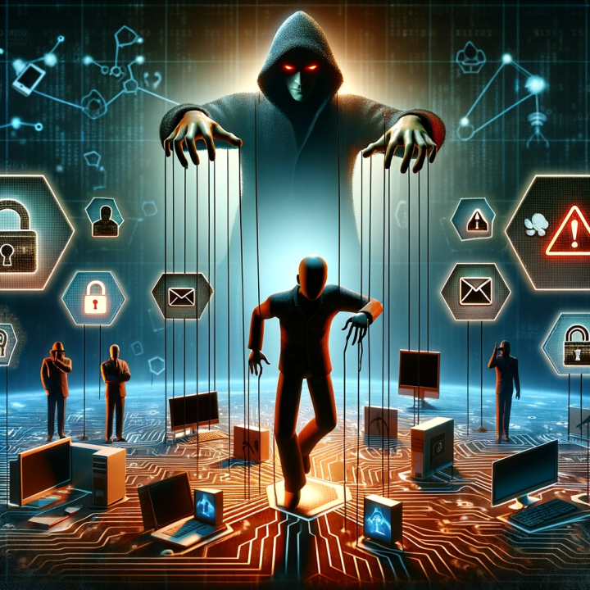
Fattori psicologici e sociali nella sicurezza informatica del settore energetico
Affrontare le minacce di ingegneria sociale
Comprendere le tattiche di ingegneria sociale da una prospettiva psicologica.
Formazione del personale per riconoscere e rispondere agli attacchi di social engineering.
Costruire una cultura dello scetticismo, della vigilanza e della verifica.
Un esempio del mondo reale: La risposta di un'azienda a una campagna di spear-phishing rivolta ai dirigenti marittimi.
Notes:
Gli attacchi di ingegneria sociale, che manipolano le persone inducendole a compromettere inconsapevolmente la sicurezza, stanno diventando sempre più sofisticati nel settore marittimo. Inizialmente, questi attacchi assumevano spesso la forma di semplici e-mail di phishing, in cui gli aggressori si mascheravano da entità affidabili per indurre i membri dell'equipaggio a rivelare informazioni sensibili. Tuttavia, con il miglioramento della consapevolezza e della formazione su queste tattiche, gli aggressori hanno evoluto le loro strategie includendo tecniche più avanzate come lo spear-phishing, in cui gli attacchi sono altamente personalizzati per l'obiettivo, e i "deep fake", che utilizzano audio e video generati dall'intelligenza artificiale per impersonare in modo convincente persone fidate.
La continua evoluzione degli attacchi di ingegneria sociale richiede programmi di formazione adattivi e continuamente aggiornati in materia di cybersicurezza marittima. I moduli di formazione tradizionali potrebbero non essere sufficienti di fronte a nuove minacce come l'ingegneria sociale guidata dall'intelligenza artificiale, in cui gli aggressori sfruttano l'apprendimento automatico per analizzare e imitare i modelli di comunicazione, facendo apparire le richieste fraudolente più legittime che mai. Man mano che queste minacce diventano più sofisticate, i programmi di formazione devono evolversi per includere la consapevolezza di queste tecnologie emergenti e del loro potenziale uso improprio nelle campagne di social engineering.
Lo sviluppo di capacità di scetticismo, vigilanza e verifica è fondamentale per combattere queste minacce avanzate. I membri dell'equipaggio devono essere addestrati ad affrontare ogni richiesta di informazioni o azioni sensibili con una sana dose di scetticismo, indipendentemente dalla fonte apparente. La vigilanza può essere rafforzata attraverso esercitazioni regolari che simulano scenari reali, comprese le più recenti tattiche di social engineering. I processi di verifica devono essere radicati nella cultura organizzativa, come il doppio controllo delle richieste attraverso canali di comunicazione alternativi o l'implementazione dell'autenticazione a più fattori per verificare l'identità delle persone che richiedono accesso o informazioni.
Incorporare questi principi nella formazione sulla cybersicurezza marittima non significa solo impartire conoscenze, ma anche promuovere una mentalità che valorizzi le domande e le verifiche. Laboratori interattivi, esperienze di apprendimento basate su giochi ed esercitazioni regolari possono aiutare a sviluppare queste competenze critiche, assicurando che i membri dell'equipaggio non solo siano consapevoli dei rischi, ma anche attrezzati per rispondere in modo proattivo. Abbracciando una cultura di apprendimento e adattamento continuo, le organizzazioni marittime possono stare un passo avanti alle minacce di social engineering, salvaguardando le loro operazioni in un panorama di cybersecurity in continua evoluzione.

Slide 24
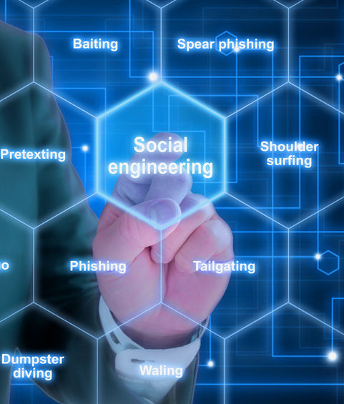
Vulnerabilità umane nella sicurezza informatica del settore energetico
Identificazione delle vulnerabilità umane
Vulnerabilità umane comuni nei contesti di cybersecurity del settore energetico.
Il ruolo dell'analisi del comportamento degli utenti nell'identificazione dei comportamenti a rischio.
Strategie per mitigare le vulnerabilità umane.
Esempio del mondo reale: Incidente che coinvolge una vulnerabilità sfruttata a causa di pratiche di password scorrette.
Notes:
Nel settore dell'energia, le vulnerabilità umane possono derivare da operazioni di routine, simili ad altri settori, che portano a compromessi involontari nella sicurezza informatica. Tali vulnerabilità possono includere la gestione errata delle credenziali, in cui i dipendenti riutilizzano le password in diversi sistemi o le condividono in modo non sicuro, e la gestione impropria delle comunicazioni e-mail, che sono suscettibili di tentativi di phishing. Inoltre, la connessione di dispositivi personali ai sistemi energetici senza un'adeguata sicurezza può introdurre minacce informatiche.
L'analisi comportamentale è uno strumento essenziale che consente di monitorare e analizzare il comportamento dei dipendenti per individuare modelli che indicano potenziali rischi per la sicurezza. Accessi insoliti a sistemi critici o tentativi multipli di accesso non riusciti possono essere segnalati per ulteriori indagini, consentendo così un atteggiamento proattivo nell'identificare e affrontare i rischi prima che si traducano in violazioni della sicurezza.
Le strategie di mitigazione nel settore dell'energia dovrebbero andare oltre la formazione e incorporare salvaguardie tecniche e procedurali. L'implementazione di controlli di accesso basati sui ruoli può limitare l'accesso a sistemi e informazioni essenziali, riducendo la possibilità di abusi. Aggiornamenti e patch regolari del software sono fondamentali, soprattutto in considerazione del crescente affidamento ai sistemi digitali per la gestione e la distribuzione dell'energia.
È fondamentale un protocollo di risposta agli incidenti ben definito, che delinei le fasi di isolamento dei sistemi interessati per contenere le minacce informatiche, le procedure di segnalazione per consentire un'azione tempestiva e i meccanismi di analisi post-incidente per evitare che si ripetano. Stabilire una cultura dello scetticismo, della vigilanza e della verifica può promuovere la messa in discussione delle anomalie e la segnalazione di potenziali minacce, migliorando così la postura di sicurezza informatica delle organizzazioni energetiche.
In conclusione, per affrontare le vulnerabilità umane nel settore energetico è necessario un approccio olistico che integri l'analisi del comportamento con soluzioni tecniche, sostenute da una cultura organizzativa dedicata alla cybersecurity. La vigilanza e l'adattabilità alle nuove minacce sono indispensabili per proteggere le operazioni vitali del settore dal rischio costante di attacchi informatici.
L'importanza dell'analisi comportamentale nella cybersecurity per il settore energetico è sottolineata da ricerche come quella di Bwangah (2023), che esplora il ruolo delle prove comportamentali nella digital forensics, sottolineando l'importanza di includere i fattori umani nei framework di cybersecurity.
Bwangah, M. L. (2023). Behavioural Analytics in Cyber Security for Digital Forensics Application. International Journal of Computer Science and Information Technology.

Slide 25
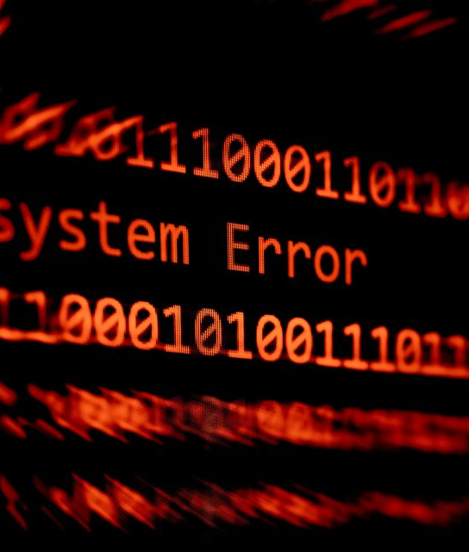
Vulnerabilità umane nella sicurezza informatica del settore energetico
Impatto dell'errore umano
Tipi di errori umani e loro conseguenze per la sicurezza informatica.
Metodi per ridurre gli errori, come la semplificazione di sistemi e processi.
Importanza dei sistemi di segnalazione e gestione degli errori.
Notes:
Nel settore energetico, l'errore umano è stato identificato come una vulnerabilità significativa che può portare a incidenti di cybersecurity, proprio come nel settore marittimo. Un esempio rilevante è l'attacco alla rete elettrica ucraina del 2015, in cui sospetti criminali informatici sono riusciti ad accedere e controllare da remoto i sistemi operativi della rete, causando diffuse interruzioni di corrente. Gli aggressori hanno utilizzato e-mail di spear-phishing per inserire il malware che ha consentito loro l'accesso, evidenziando come l'errore umano nel cliccare su link dannosi possa avere effetti catastrofici.
Per prevenire tali incidenti, le aziende energetiche hanno iniziato a semplificare i loro sistemi e processi, con l'obiettivo di ridurre il carico cognitivo dei loro dipendenti e diminuire la probabilità di errori. Ciò può comportare l'implementazione di interfacce di facile utilizzo per i sistemi di controllo complessi e l'automazione dei controlli di cybersecurity di routine per garantire coerenza e precisione.
Sono fondamentali anche le politiche che creano un ambiente in cui i dipendenti possono segnalare gli errori senza timore di ritorsioni. Queste politiche consentono alle aziende energetiche di imparare dai quasi incidenti e di adattare i loro sistemi per migliorare la resilienza contro le future minacce informatiche.
Un esempio di azienda energetica che ha adottato tali misure è l'implementazione di un'interfaccia semplificata per i sistemi di controllo della rete elettrica, abbinata a una formazione regolare sulla cybersecurity per tutto il personale, al fine di promuovere una cultura di vigilanza e responsabilità.
La ricerca di Szádeczky e Bederna (2023) esamina casi d'uso di incidenti che hanno colpito i fornitori di servizi energetici, evidenziando gli effetti finanziari a cascata degli incidenti informatici e la necessità critica di un approccio globale alla sicurezza informatica (Szádeczky & Bederna, 2023). Inoltre, il lavoro di Evans et al. (2019) sugli incidenti di sicurezza informatica legati all'errore umano rafforza l'importanza di affrontare i fattori umani per prevenire tali vulnerabilità in settori critici come quello energetico (Evans et al., 2019).
In sintesi, semplificando i sistemi operativi e adottando politiche che incoraggino la segnalazione aperta degli errori, le organizzazioni del settore energetico possono mitigare i rischi di errore umano, rafforzando così la loro posizione di cybersecurity e la loro resilienza contro le minacce informatiche.
Szádeczky, T., & Bederna, Z. (2023). La misurazione economica degli incidenti informatici. Periodica Polytechnica Social and Management Sciences.
Evans, M., He, Y., Maglaras, L., & Janicke, H. (2019). HEART-IS: una nuova tecnica per valutare gli incidenti di sicurezza informatica legati all'errore umano. Comput. Secur., 80, 74-89.

Slide 26
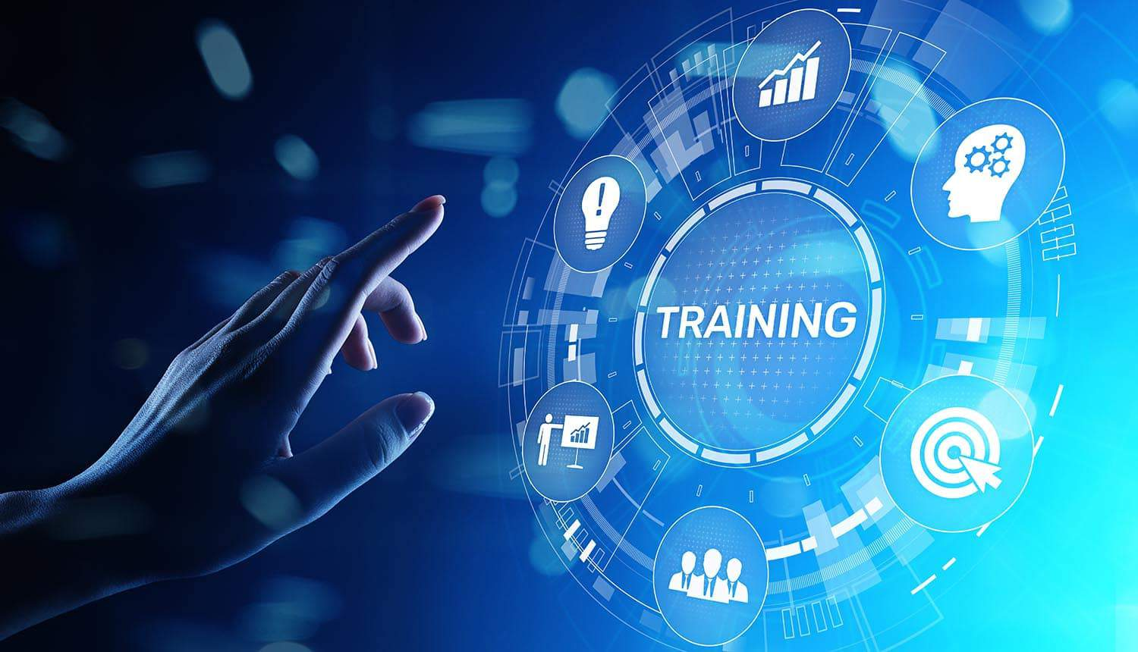
Vulnerabilità umane nella sicurezza informatica del settore energetico
Formazione per ridurre gli errori umani
Ruolo dei programmi di formazione mirati nell'affrontare specifiche vulnerabilità umane.
  Simulazione
  Gamification
  Apprendimento basato su scenari
  Apprendimento continuo
L'importanza della simulazione e delle esercitazioni per rafforzare i comportamenti corretti.
Miglioramento continuo dei programmi di formazione in base al feedback degli incidenti.
Nome del modulo di formazione CSP: Fattori umani nella sicurezza informatica per il settore marittimo
Notes:
Programmi di formazione efficaci sono essenziali per rafforzare la consapevolezza e la preparazione in materia di cybersecurity nel settore energetico, e potrebbero includere:
Formazione basata sulla simulazione: I programmi con simulazioni di attacchi informatici ai sistemi di controllo possono fornire al personale le competenze necessarie per identificare e contrastare le minacce. Ad esempio, le simulazioni potrebbero simulare un attacco di phishing alla posta elettronica di un dipendente per insegnare a riconoscere le e-mail dubbie e le procedure di risposta necessarie.
Piattaforme di apprendimento gamificate: L'utilizzo di meccaniche di gioco nella formazione sulla cybersicurezza può rendere l'apprendimento più coinvolgente e memorabile. Un programma specifico per il settore energetico potrebbe utilizzare un gioco in cui i dipendenti guadagnano premi per la corretta gestione delle minacce virtuali alla sicurezza informatica.
Workshop basati su scenari: Presentando scenari reali di cybersecurity, i workshop possono aiutare i dipendenti a comprendere il contesto e le conseguenze delle minacce informatiche nel settore dell'energia, come la sicurezza delle comunicazioni tra la rete elettrica e i centri di controllo.
Programmi di apprendimento continuo: Con il panorama in continua evoluzione delle minacce informatiche, i programmi di formazione continua sono essenziali. Ciò potrebbe comportare aggiornamenti periodici e formazione sulle ultime minacce e difese, possibilmente attraverso webinar o newsletter.
Queste iniziative di formazione, unite alla razionalizzazione di sistemi complessi, riducono significativamente il rischio di errori umani che portano a violazioni della sicurezza. Coltivare una cultura di apprendimento continuo e di vigilanza aiuta le organizzazioni a proteggere le loro operazioni critiche dalle minacce informatiche.
La ricerca ha identificato l'esperienza pratica e le simulazioni di vita reale come metodi di formazione preferiti, con soluzioni basate sulla simulazione che hanno visto notevoli sforzi di ricerca e sviluppo. Chowdhury e Gkioulos (2021) presentano risultati che indicano l'efficacia delle soluzioni formative che offrono alti livelli di fedeltà alla vita reale e lo sviluppo di competenze di gruppo, con particolare attenzione ai settori dell'aviazione, dell'energia e del nucleare (Chowdhury & Gkioulos, 2021). Questa revisione della letteratura ha esaminato lo stato dell'arte delle offerte formative in materia di cybersicurezza, con un'attenzione specifica alla protezione delle infrastrutture critiche nei settori dell'aviazione, dell'energia e del nucleare. L'analisi ha identificato una preferenza per le soluzioni di formazione che forniscono esperienza pratica e promuovono lo sviluppo di competenze di gruppo, privilegiando le soluzioni basate sulla simulazione per il loro alto livello di fedeltà alla vita reale.
Chowdhury, N. e Gkioulos, V. (2021). Formazione sulla sicurezza informatica per la protezione delle infrastrutture critiche: Una revisione della letteratura. Comput. Sci. Rev., 40, 100361
Il Dipartimento dell'Energia e l'Argonne National Laboratory (Illinois USA) hanno sviluppato concorsi educativi di ampio respiro progettati per migliorare lo sviluppo della forza lavoro nel settore dell'energia, utilizzando la formazione pratica per aumentare l'efficacia e l'interesse per le carriere nella cybersecurity all'interno del settore (Joyce, Day, & Evans, 2018). Il presente documento illustra lo sviluppo di un concorso educativo volto a migliorare la forza lavoro della cybersicurezza nel settore dell'energia. Questo concorso fa parte di uno sforzo più ampio per fornire una formazione pratica e aumentare l'interesse per le carriere di cybersicurezza in questo settore critico. Il programma mira a portare l'applicabilità al mondo reale della formazione attraverso formati coinvolgenti che enfatizzano le competenze di sicurezza attuabili. Il documento evidenzia il successo del programma nel generare entusiasmo e sviluppare competenze in materia di cybersicurezza tra i partecipanti.
Joyce, A., Day, S., & Evans, N. (2018). Competizioni educative per potenziare lo sviluppo della forza lavoro cibernetica. 2018 National Cyber Summit (NCS), 34-37.

Slide 27

Vulnerabilità umane nella sicurezza informatica del settore energetico
Migliorare la consapevolezza della situazione
Importanza della consapevolezza della situazione nella prevenzione degli errori umani.
  Fine
    La percezione
    Comprensione
    Proiezione
Strumenti e tecnologie a supporto della consapevolezza situazionale nella cybersecurity.
  Viualizzazioni adattate
Integrare la consapevolezza della situazione nelle operazioni quotidiane e nel processo decisionale.
Notes:
Il miglioramento della consapevolezza situazionale è fondamentale per la sicurezza informatica del settore energetico, soprattutto se si considerano i fattori umani. Il modello di consapevolezza situazionale di Endsley fornisce un approccio strutturato alla comprensione e al miglioramento di questa competenza vitale nel settore energetico, concentrandosi sulla percezione degli elementi, sulla comprensione del loro significato e sulla proiezione del loro stato futuro.
Il modello di Endsley applicato alla sicurezza informatica del settore energetico:
Percezione: A questo livello iniziale, i professionisti del settore energetico devono rilevare informazioni chiave come attività di rete insolite o tentativi di accesso non autorizzato ai sistemi di controllo della rete. Tecnologie come i sistemi di rilevamento delle intrusioni (IDS) possono aiutare ad avvisare il personale di potenziali minacce alla sicurezza informatica.
Comprensione: Comprendere il significato delle informazioni percepite è fondamentale. Per i dipendenti del settore energetico, ciò potrebbe significare interpretare un allarme IDS come indicativo di un potenziale attacco malware volto a interrompere la rete elettrica. Una formazione efficace in materia di cybersecurity è fondamentale per garantire che il personale sia in grado di valutare e comprendere con precisione le minacce informatiche.
Proiezione: L'ultimo livello prevede l'anticipazione di ciò che potrebbe accadere in seguito in base alla situazione attuale. Nel settore dell'energia, un operatore potrebbe prevedere che un attacco di malware, se non controllato, potrebbe portare all'arresto di una parte della rete, mettendo a rischio la fornitura di energia.
Supporto alla consapevolezza situazionale attraverso la visualizzazione nel settore energetico:
Miglioramento della percezione: I sistemi di visualizzazione possono aumentare la percezione visualizzando i dati, come l'attività di rete in tempo reale o i controlli di integrità dei sistemi di rete, in formati facilmente riconoscibili. Ad esempio, un cruscotto potrebbe utilizzare avvisi colorati per indicare lo stato dei componenti della rete, consentendo agli operatori di identificare rapidamente i problemi.
Aiutare la comprensione: Questi sistemi contribuiscono alla comprensione presentando dati integrati provenienti da varie fonti in una rappresentazione visiva coerente. Ad esempio, uno strumento di visualizzazione che combina i dati sulle minacce informatiche con le metriche di funzionamento della rete può aiutare gli operatori a comprendere il contesto delle minacce informatiche rispetto all'infrastruttura energetica.
Facilitare le proiezioni: Gli strumenti di visualizzazione che modellano gli scenari e analizzano le tendenze possono aiutare gli operatori ad anticipare gli esiti delle minacce informatiche. Questa previsione aiuta a prendere decisioni informate e ad avviare misure proattive di cybersecurity.
Esempio di settore energetico:
Nel settore energetico, un esempio di sistema che migliora la consapevolezza della situazione è una piattaforma di gestione della rete che integra gli avvisi di cybersecurity con i dati operativi. Questa integrazione garantisce che gli operatori siano consapevoli degli aspetti fisici e informatici delle operazioni di rete. Ad esempio, se il sistema visualizza un avviso relativo a un'intrusione informatica che potrebbe colpire la tecnologia operativa che controlla la distribuzione dell'energia, il personale può valutare tempestivamente la minaccia alla stabilità della rete e intraprendere le azioni necessarie.
Utilizzando sistemi di visualizzazione su misura, le organizzazioni del settore energetico possono migliorare significativamente la consapevolezza della situazione, dotando il proprio personale degli strumenti necessari per affrontare le complesse sfide della cybersecurity nel settore energetico. Questi sistemi trasformano i dati grezzi in informazioni utili, consentendo di migliorare il monitoraggio, il processo decisionale e la risposta alle minacce informatiche.

Slide 28
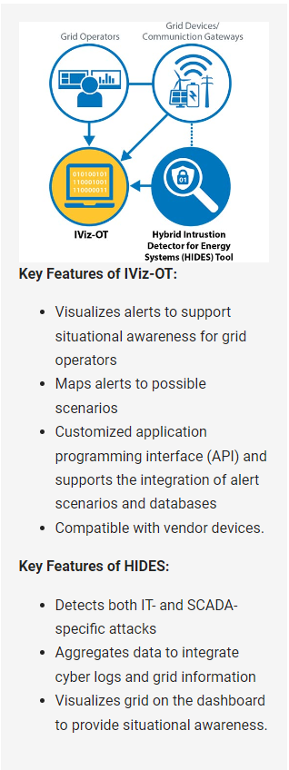
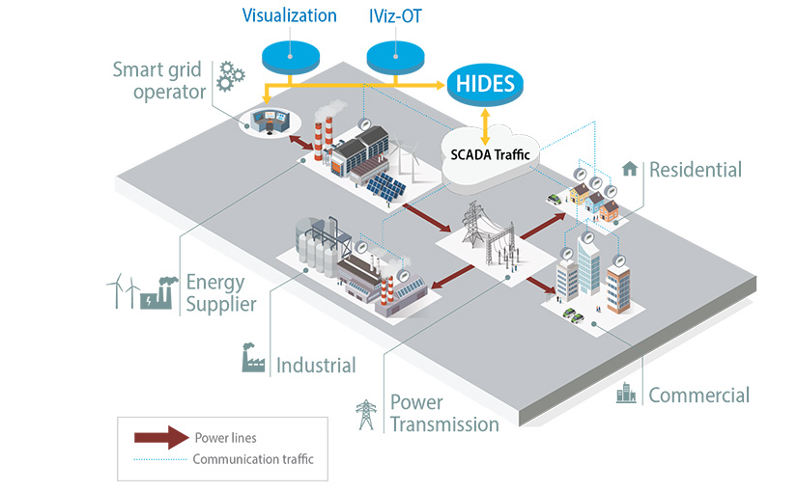
Migliorare la consapevolezza della situazione
Notes:
Il National Renewable Energy Laboratory (NREL, USA) ha sviluppato IViz-OT, uno strumento di cybersicurezza che migliora la consapevolezza della situazione per gli operatori di rete. Questo strumento aiuta a visualizzare e interpretare le minacce integrando gli avvisi di cybersicurezza con i dati operativi, fornendo una comprensione approfondita delle potenziali anomalie della rete. IViz-OT lavora in tandem con l'Hybrid Intrusion Detector for Energy Systems (HIDES) per elaborare e registrare le informazioni, traducendo gli avvisi complessi in scenari semplici per facilitare la comprensione da parte degli operatori. Questo strumento collaborativo mira a fornire una visione completa dei dati di rete sia informatici che fisici, per aiutare a prevenire e gestire potenziali incidenti di cybersecurity.
Ma gli aspetti umani sono importanti nell'utilizzo dello strumento IViz-OT. La capacità degli operatori di rete di interpretare efficacemente i dati visivi presentati, di riconoscere gli schemi che indicano potenziali minacce e di prendere decisioni rapide sulla base di queste informazioni - tutte parti del modello Endsleys SA. Ciò richiede che gli operatori abbiano una forte comprensione sia del panorama della cybersecurity sia della tecnologia operativa (OT) della rete. Lo strumento si propone di aiutare a trasformare i complessi dati di cybersecurity in informazioni utili, ma l'elemento umano - la conoscenza, l'esperienza e il giudizio degli operatori - è fondamentale per rispondere a potenziali incidenti e garantire la resilienza della rete.

Slide 29
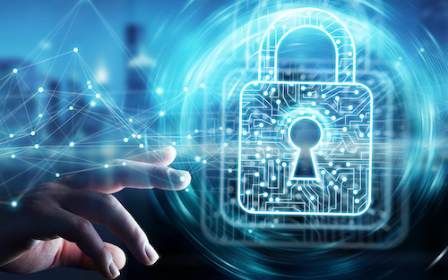
Cultura organizzativa, comunicazione e cybersecurity
Ruolo della cultura organizzativa
Definizione e impatto della cultura organizzativa sulla sicurezza informatica.
Caratteristiche di una forte cultura della cybersecurity.
  Valori (Lencioni, 2002)
  Aderenza e conformità
Strategie per coltivare una cultura positiva della cybersecurity.
  Sicurezza psicologica sul posto di lavoro
Notes:
La cultura organizzativa nel settore dell'energia può essere compresa attraverso diversi livelli, ognuno dei quali contribuisce in modo unico alla sicurezza informatica di un'organizzazione.
Valori organizzativi nel settore energetico
Nucleo: Le convinzioni e i valori fondamentali ampiamente accettati e praticati all'interno di un'organizzazione ne costituiscono il nucleo. Per le aziende del settore energetico, una cultura che enfatizzi la sicurezza, la protezione e la vigilanza è fondamentale. Ad esempio, un'azienda che sostiene la convinzione che "ogni dipendente è un difensore della sicurezza informatica" crea un ambiente in cui le pratiche di sicurezza sono parte integrante delle operazioni quotidiane.
Aspirazioni: Rappresentano gli ideali a cui un'organizzazione mira, come ad esempio essere leader del settore nella resilienza informatica o non avere incidenti di cybersecurity. Le aspirazioni guidano gli sforzi verso il miglioramento delle capacità di cybersecurity e promuovono il progresso continuo.
Permesso di giocare: questo livello comprende i comportamenti e le norme di base attese da tutti i membri dell'organizzazione, le regole del gioco. Nel campo della cybersecurity, questo può significare l'adesione a protocolli come l'aggiornamento regolare del software e il non utilizzo di e-mail sospette. Queste norme garantiscono la sicurezza informatica di base in tutta l'azienda.
Accidentali: tratti che si sono formati nel tempo senza sforzi deliberati da parte della leadership. Se da un lato possono essere utili, dall'altro possono creare vulnerabilità, come ad esempio la cultura di aggirare le misure di sicurezza per comodità. Affrontare questi tratti è fondamentale per rafforzare le difese di cybersecurity.
Aderenza e conformità
L'adesione implica azioni volontarie e guidate da convinzioni, in cui i dipendenti seguono le pratiche di cybersecurity per la convinzione della loro importanza. Al contrario, la conformità può derivare dal desiderio di soddisfare requisiti esterni, che potrebbero non favorire un impegno profondo nei confronti dei principi di cybersecurity.
Sicurezza psicologica
È essenziale creare un ambiente in cui i dipendenti si sentano sicuri di correre rischi, ammettere errori, fare domande e proporre nuove idee senza temere conseguenze negative. Nel settore dell'energia, la sicurezza psicologica può portare a segnalare tempestivamente gli incidenti di sicurezza, a condividere le conoscenze sulle potenziali minacce e a collaborare efficacemente alle soluzioni.
Vantaggi della sicurezza psicologica
Una solida cultura della cybersecurity che valorizzi la sicurezza psicologica porta a una maggiore resilienza nei confronti delle minacce, poiché è probabile che i problemi vengano affrontati rapidamente. Inoltre, favorisce l'innovazione e migliora la soddisfazione lavorativa, contribuendo a creare una forza lavoro più attenta e coscienziosa.
Le organizzazioni energetiche che danno priorità alle best practice di cybersecurity, assicurano la conformità attraverso una comprensione e un impegno autentici e promuovono la sicurezza psicologica rafforzano notevolmente le loro difese contro le minacce informatiche.
Un esempio rilevante nel settore dell'energia è la cultura della cybersecurity di una società di servizi energetici dove, dopo un incidente di spear-phishing che ha quasi compromesso la rete, è stata intrapresa una trasformazione culturale. I leader hanno sottolineato l'importanza della responsabilità individuale per la cybersecurity e i dipendenti sono stati incoraggiati a discutere apertamente delle vulnerabilità e a partecipare a regolari esercitazioni e simulazioni di cybersecurity.
Huang & Pearlson (2019) hanno dimostrato che la cybersicurezza organizzativa non dipende solo dalla tecnologia avanzata, ma richiede l'impegno attivo di tutti i membri dell'organizzazione per mitigare efficacemente i rischi. La leadership svolge un ruolo fondamentale nel plasmare e allineare la cultura dell'organizzazione agli obiettivi di sicurezza generali. Gli autori propongono un modello che descrive la natura multiforme della cultura organizzativa della cybersecurity, considerando i fattori che ne influenzano lo sviluppo e i metodi per la sua valutazione. Un caso di studio sulla "cultura della protezione dei dati" di Liberty Mutual viene utilizzato per illustrare come una leadership impegnata possa promuovere una cultura favorevole alla cybersecurity. Questo modello serve da guida ai manager per comprendere e coltivare una cultura della cybersecurity matura all'interno delle loro organizzazioni, che è sempre più importante in un panorama digitale in cui le minacce informatiche si evolvono rapidamente.
Huang, K., & Pearlson, K. E. (2019). For What Technology Can't Fix: Building a Model of Organizational Cybersecurity Culture. Atti della 52a Conferenza internazionale delle Hawaii sulle scienze dei sistemi.

Slide 30

Cultura organizzativa, comunicazione e cybersecurity
Comunicazione efficace sulla sicurezza informatica
Principi di comunicazione efficace nella cybersecurity.
Superare gli ostacoli a una comunicazione efficace sulla cybersecurity.
Ruolo della comunicazione trasparente nella risposta agli incidenti.
Dopo un incidente di cybersicurezza
Notes:
Nel settore energetico, una comunicazione efficace è essenziale per mantenere solide misure di cybersecurity. Si tratta di uno scambio rapido e chiaro di informazioni sulle potenziali minacce, sui protocolli di sicurezza e sui piani di risposta agli incidenti tra tutto il personale.
Definizione di comunicazione efficace: Nel contesto della cybersecurity, una comunicazione efficace significa trasmettere con precisione le informazioni pertinenti al personale appropriato in modo rapido e comprensibile. Ad esempio, un analista di cybersecurity che rileva una minaccia alla rete elettrica deve comunicare il problema e le azioni necessarie agli operatori della rete in modo chiaro e senza ambiguità.
Difficoltà di comunicazione: Le difficoltà di comunicazione derivano spesso dalla complessa natura tecnica delle informazioni di cybersecurity e dalle diverse competenze delle parti interessate. Il personale tecnico che ha familiarità con il linguaggio della cybersecurity può avere difficoltà a comunicare i rischi all'alta dirigenza, che potrebbe dare la priorità alla continuità operativa e alla sicurezza, con conseguenti interpretazioni errate e ritardi nel processo decisionale.
Superare le barriere della comunicazione nel settore energetico:
Formazione e sensibilizzazione: Le sessioni di formazione trasversale in cui sia i responsabili delle decisioni vengono informati sui concetti di base della cybersecurity, sia il personale tecnico viene istruito sulle capacità di comunicazione efficace possono ridurre il divario di conoscenze.
Strumenti di visualizzazione: Gli ausili visivi, come i cruscotti che rappresentano in modo conciso le minacce alla sicurezza informatica e il loro impatto operativo, possono demistificare informazioni complesse.
Linguaggio comune: Stabilire una serie di terminologie condivise può attenuare le incomprensioni e facilitare il dialogo.
Aggiornamenti regolari: I briefing e i report strutturati che sintetizzano i dati sulla cybersecurity in approfondimenti praticabili aiutano a tenere informati gli stakeholder senza sovraccaricarli.
Ruoli di collegamento: Le persone che comprendono sia la cybersecurity che il settore energetico possono fungere da intermediari, traducendo i rischi tecnici in impatti commerciali.
Evento reale: Un evento reale degno di nota che illustra l'importanza di una comunicazione efficace nel settore energetico è il cyberattacco alla rete elettrica ucraina del 2015. Gli aggressori hanno utilizzato e-mail di phishing per compromettere il sistema, causando una significativa interruzione di corrente. Ma una comunicazione efficace ha svolto un ruolo cruciale sia nell'identificazione dell'attacco che nell'attenuazione dei suoi effetti. Quando l'attacco è stato individuato, la tempestiva comunicazione interna alle società energetiche colpite ha consentito una rapida valutazione e comprensione della portata della violazione.
Rilevamento dell'incidente e allerta interna: Non appena è stata identificata l'intrusione, è stato fondamentale che il team di cybersecurity comunicasse la violazione al personale operativo che gestisce la rete. Questo sistema di allerta interno ha garantito che i responsabili del mantenimento dell'integrità della rete fossero informati rapidamente.
Team di cybersicurezza a personale operativo: Quando i team di cybersecurity hanno rilevato attività sospette indicative di un attacco informatico, hanno immediatamente allertato il personale operativo responsabile della rete. Hanno comunicato la natura della minaccia e i sistemi potenzialmente compromessi.
Coordinamento degli sforzi di risposta: I diversi team coinvolti nelle operazioni della rete elettrica, tra cui l'IT, la sicurezza informatica e gli operatori della rete, hanno coordinato la loro risposta attraverso canali di comunicazione efficaci. Questo coordinamento è stato fondamentale per isolare i sistemi infetti e prevenire la diffusione del malware.
Comunicazione esterna con enti governativi e normativi: La comunicazione con entità esterne, come agenzie governative, enti normativi e altre utility, è stata essenziale per aumentare la consapevolezza della minaccia, condividere le informazioni e comprendere l'impatto più ampio.
Operatori di rete alle squadre di pronto intervento: Gli operatori di rete hanno informato le squadre di pronto intervento sulle interruzioni e sulla necessità di un'azione immediata per isolare i sistemi compromessi e passare al funzionamento manuale, se necessario.
Aziende energetiche alle agenzie governative: Le aziende energetiche hanno comunicato con le agenzie governative e di sicurezza informatica per segnalare l'incidente. Hanno fornito dettagli sull'impatto dell'attacco e hanno chiesto indicazioni per mitigare i rischi e prevenire l'escalation della situazione.
Condivisione di informazioni tra enti del settore energetico: Le aziende colpite hanno comunicato con altre entità del settore energetico in Ucraina e a livello internazionale, condividendo dettagli sul malware utilizzato nell'attacco, che è stato successivamente identificato come BlackEnergy. Questo ha aiutato le altre aziende a scansionare i propri sistemi alla ricerca di vulnerabilità simili.
Comunicazione al pubblico: Una comunicazione chiara e accurata con il pubblico ha contribuito a gestire le aspettative delle popolazioni colpite e a fornire istruzioni su come affrontare le interruzioni di corrente, riducendo così il panico e la confusione.
Comunicazione al pubblico: Per gestire la reazione del pubblico e fornire aggiornamenti, le società energetiche hanno rilasciato dichiarazioni attraverso i media, spiegando la situazione, i tempi previsti per il ripristino dei servizi e consigliando cosa fare durante l'interruzione di corrente.
Comunicazione post-incidente: Debriefing post incidente: Dopo l'incidente, c'è stata una comunicazione tra le aziende colpite, gli esperti di sicurezza informatica e gli enti governativi per analizzare le modalità dell'attacco, le sue conseguenze e condividere gli insegnamenti. Si è discusso dell'efficacia della risposta e di come migliorare le strategie per gli incidenti futuri.
La specificità delle comunicazioni ha comportato descrizioni chiare dei problemi, istruzioni per azioni immediate, richieste di assistenza e aggiornamenti sullo stato della situazione. Queste comunicazioni sono state essenziali per una risposta e un recupero coordinati dal cyberattacco.
Mukherjee (2019) sottolinea il ruolo cruciale della cybersecurity nel garantire la sicurezza del settore energetico, che non è solo vitale per la sicurezza energetica ma anche per la forza della nazione e della sua economia. Mukherjee evidenzia l'allarmante aumento di attacchi informatici di successo nel settore energetico e sottolinea che spesso alla sicurezza informatica non viene attribuita la dovuta importanza nella strategia aziendale fino a quando non si verifica una violazione. Ha rilevato che, nonostante la presenza di cellule e funzionari di cybersecurity all'interno delle grandi aziende, l'assenza di conoscenze tecniche dettagliate e di comprensione delle complessità del mondo cibernetico a livello di consiglio di amministrazione spesso limita l'attuazione efficace della cybersecurity. Le aziende del settore energetico sono bersagli privilegiati a causa dei servizi essenziali che forniscono e, sebbene le minacce siano elevate, i rischi possono non essere pienamente apprezzati fino a quando non si verifica un attacco sostanziale. Pertanto, è necessario un vero e proprio cambiamento di percezione e di politica per prevenire potenziali eventi catastrofici.
Mukherjee, S. (2019). Implementazione della sicurezza informatica nel settore energetico. Information Systems & Economics eJournal.

Slide 31

Cultura organizzativa, comunicazione e cybersecurity
Leadership nella cultura della sicurezza informatica
Costruire la leadership della cybersecurity a tutti i livelli dell'organizzazione.
  In verticale e in orizzontale
Notes:
La leadership è fondamentale per promuovere una solida cultura della cybersecurity nel settore dell'energia, che vada oltre la semplice applicazione dei protocolli per incarnare un atteggiamento proattivo e ben informato che influenzi ogni livello dell'organizzazione.
Il ruolo della leadership nella sicurezza informatica del settore energetico:
Una leadership efficace nella cybersecurity va oltre le strutture gerarchiche di comando per creare un ambiente in cui tutti i dipendenti siano autorizzati a partecipare attivamente alle misure di cybersecurity. I leader del settore energetico devono dare priorità alla cybersecurity attraverso la pianificazione strategica, l'allocazione delle risorse e le operazioni quotidiane, modellando un comportamento che ne sottolinei il ruolo critico per il successo organizzativo e la sicurezza.
Costruire la leadership ad ogni livello:
Responsabilizzare il personale tecnico e operativo: nel settore dell'energia, è fondamentale dotare il personale tecnico e operativo delle conoscenze e dell'autorità necessarie per prendere tempestivamente decisioni informate sui rischi informatici.
Campioni di cybersecurity nelle strutture: L'identificazione di campioni di cybersecurity all'interno dei vari dipartimenti delle aziende energetiche può promuovere la consapevolezza e garantire che le misure di cybersecurity siano comprese e seguite.
Team interfunzionali di cybersecurity: La collaborazione tra IT, operazioni, sicurezza e altri dipartimenti rilevanti è fondamentale per un approccio unificato alla cybersecurity che sia in linea con le esigenze operative e la strategia organizzativa.
Sviluppo professionale continuo: Regolari opportunità di formazione e sviluppo professionale per tutto il personale che si occupa di cybersecurity aiutano a mantenere aggiornate le conoscenze sulle minacce e sulle strategie di difesa.
Riconoscimento e incentivi: Riconoscere e premiare i comportamenti e le iniziative proattive rafforza l'importanza della cybersecurity e motiva l'impegno continuo.
Programmi di formazione per la leadership: I programmi di formazione specializzati possono aiutare a sviluppare leader che comprendano non solo i dettagli tecnici della sicurezza informatica, ma anche come coltivare una cultura della sicurezza e comunicare i rischi in modo efficace.
Promuovendo la leadership nella cybersecurity a tutti i livelli, le organizzazioni del settore energetico possono stabilire una cultura forte e proattiva in grado di affrontare le sfide uniche della cybersecurity nel settore energetico. Questo approccio ampio alla leadership garantisce che la cybersecurity sia parte integrante di tutti gli aspetti delle operazioni, migliorando così la resilienza e proteggendo le infrastrutture critiche.
Esempio di vita reale:
Dopo l'incidente, le compagnie energetiche ucraine, insieme ai partner internazionali, hanno avviato ampie riforme in materia di sicurezza informatica. Tra queste, l'istituzione di protocolli di comunicazione chiari, team di cybersecurity interdipartimentali e programmi di formazione continua per gli operatori di rete, affinché riconoscano e rispondano efficacemente alle minacce informatiche. L'incidente ha evidenziato la necessità di una leadership a tutti i livelli per costruire una cultura della cybersicurezza resiliente all'interno delle organizzazioni energetiche.

Slide 32
Cultura organizzativa, comunicazione e cybersecurity
Promuovere la collaborazione e la fiducia
Definire la collaborazione e la fiducia: La collaborazione nel settore energetico comporta la condivisione di informazioni, risorse e best practice per migliorare le difese collettive di cybersecurity. La fiducia è alla base di questi sforzi di collaborazione, garantendo che le informazioni condivise siano affidabili e che i partner agiscano in modo responsabile con i dati e le intuizioni condivise.
Importanza della fiducia e della collaborazione nelle iniziative di cybersecurity.
  Condivisione delle informazioni
  Esercitazioni congiunte di sicurezza informatica
Tecniche per costruire la fiducia all'interno e tra i team.
  Alleanze, partnership
Approcci collaborativi alla risoluzione di problemi di sicurezza informatica.
Esempio del mondo reale: Progetto di collaborazione interdipartimentale che ha rafforzato la sicurezza informatica generale.
Notes:
Nel settore dell'energia, la cooperazione e la fiducia sono essenziali per una solida posizione di cybersecurity. La natura integrata delle operazioni energetiche, che coinvolge centrali elettriche, reti e fornitori di servizi, richiede un approccio collaborativo alla cybersecurity. Questa collaborazione va al di là dei team interni per includere parti esterne come altre aziende energetiche, agenzie di regolamentazione ed esperti di cybersecurity.
Definire la collaborazione e la fiducia:
Nel contesto dell'energia, per collaborazione si intende lo scambio di informazioni, capacità e metodi collaudati per rafforzare le difese collettive di sicurezza informatica. La fiducia è fondamentale per questi sforzi di cooperazione, in quanto garantisce che le informazioni scambiate siano affidabili e che i partner gestiscano in modo responsabile le intuizioni e i dati condivisi.
Esempi del mondo reale:
Risposta all'attacco alla rete elettrica ucraina: In seguito all'attacco informatico alla rete elettrica ucraina del 2015, il settore dell'energia ha visto un maggiore sforzo di collaborazione. L'incidente ha spinto le aziende energetiche a condividere i dettagli dell'attacco con altri operatori del settore, migliorando la comprensione collettiva e la preparazione a minacce simili.
ISAC del settore energetico: I centri di condivisione e analisi delle informazioni (ISAC) nel settore dell'energia forniscono un forum per le utility, gli enti governativi e le parti interessate per scambiare informazioni sulle minacce e collaborare sulle migliori pratiche di sicurezza informatica. L'Electricity Information Sharing and Analysis Center (E-ISAC), ad esempio, svolge un ruolo fondamentale nel migliorare la resilienza della cybersecurity dell'intero settore.
Tecniche per migliorare la cooperazione e la fiducia:
Esercitazioni congiunte di sicurezza informatica: L'esecuzione di esercitazioni congiunte che coinvolgano varie parti interessate, tra cui società di servizi, organismi di regolamentazione ed enti governativi, può migliorare le risposte collaborative agli incidenti informatici. Queste simulazioni aiutano a perfezionare la comunicazione e i piani d'azione.
Partenariati di cybersicurezza: La creazione di partnership o alleanze incentrate sulla cybersicurezza nel settore energetico facilita la collaborazione continua. Queste alleanze possono contribuire alla creazione di quadri comuni per la condivisione delle informazioni e allo sviluppo di iniziative collettive.
Creare meccanismi di fiducia: Accordi formali, come i memorandum d'intesa (MoU), possono stabilire termini di collaborazione espliciti e creare fiducia. Rapporti di trasparenza e verifiche periodiche rafforzano ulteriormente l'impegno per la sicurezza informatica.
Partnership intersettoriali: Le collaborazioni con settori diversi da quello tradizionale dell'energia, come le aziende di tecnologia e cybersicurezza, possono introdurre soluzioni innovative per affrontare le sfide uniche del settore energetico.
Iniziative comunitarie: L'organizzazione di forum e workshop sulla sicurezza informatica all'interno del settore energetico può coltivare un senso di comunità e un obiettivo condiviso di rafforzamento delle misure di sicurezza.
Imparando da questi approcci ed esempi, il settore energetico può rafforzare la propria sicurezza collettiva contro le minacce informatiche. La collaborazione e la fiducia non solo migliorano le capacità di risposta agli incidenti, ma favoriscono anche una cultura della cybersicurezza proattiva e resiliente, fondamentale per proteggere le infrastrutture energetiche critiche.

Slide 33
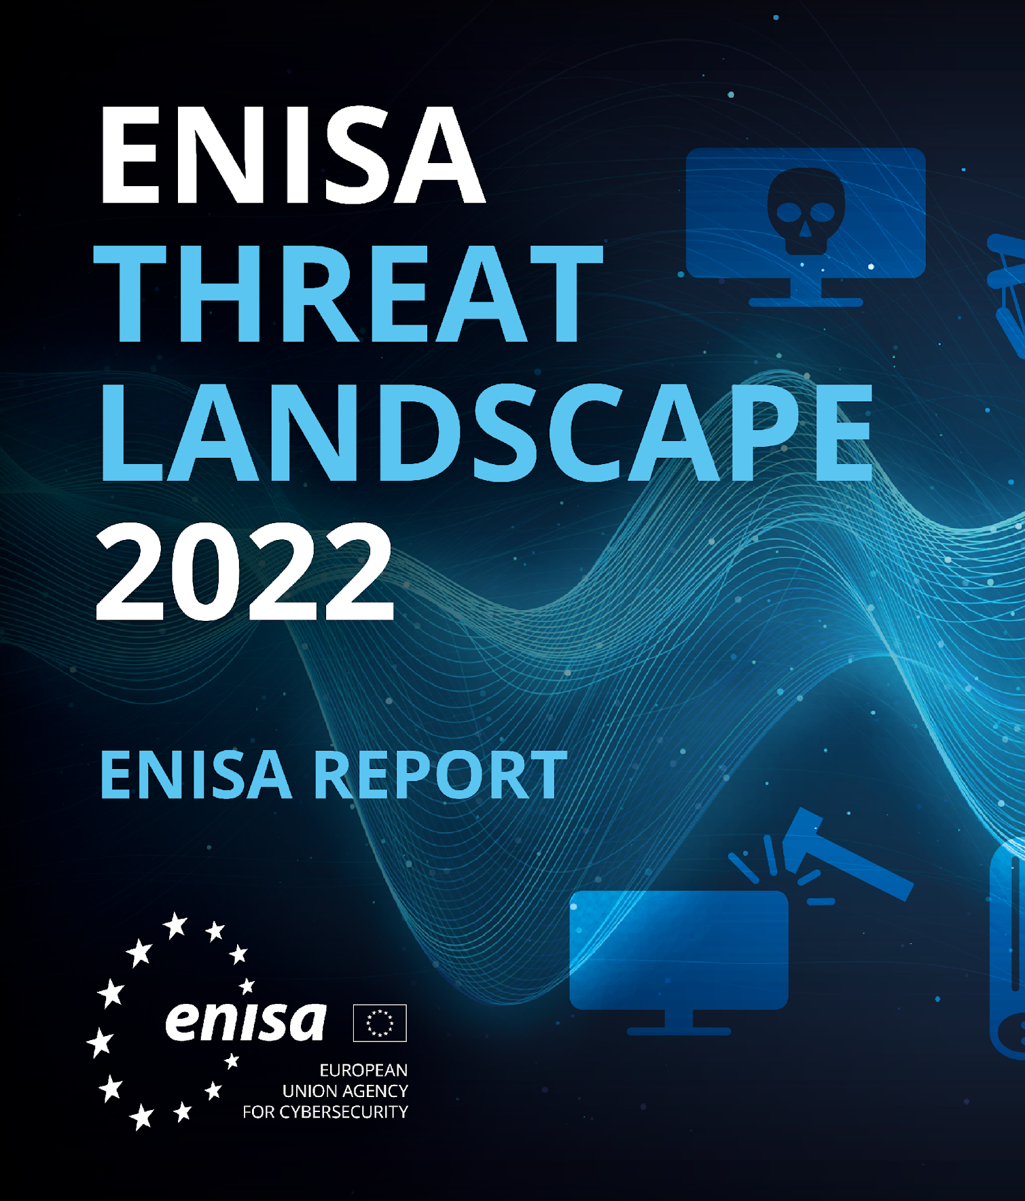
Comunicazione e collaborazione tra domini
Sfide di sicurezza informatica interdominio
Sfide e opportunità nella collaborazione interdisciplinare sulla sicurezza informatica.
Importanza dell'interoperabilità e degli standard condivisi.
  ENISA, NIS 2
Strategie per un'efficace comunicazione interdisciplinare.
Notes:
Le sfide della cybersecurity nel settore energetico derivano spesso dall'integrazione della tecnologia operativa (OT) con la tecnologia dell'informazione (IT), dal coinvolgimento di numerosi stakeholder e dalla natura critica delle operazioni delle infrastrutture energetiche. Queste sfide richiedono un approccio collaborativo tra diversi settori e industrie.
Esempi reali di sfide intersettoriali nel settore energetico:
Incidenti informatici nelle reti energetiche: Le reti energetiche utilizzano una combinazione di OT e IT per gestire la distribuzione dell'energia e l'analisi dei dati. Un incidente informatico che colpisce questa integrazione, come l'attacco alla rete elettrica ucraina del 2015, mette in evidenza le sfide interdisciplinari. L'attacco alla rete elettrica ucraina ha portato a significative interruzioni operative, mostrando gli effetti a cascata che possono derivare da vulnerabilità IT che impattano su OT.
Vulnerabilità della tecnologia Smart Grid: Le reti intelligenti si basano su sistemi digitali per un funzionamento efficiente, che sono a rischio di minacce informatiche. Incidenti come il worm Stuxnet, che ha preso di mira i sistemi di controllo nel 2010, sottolineano la necessità di una collaborazione trasversale tra fornitori di software, esperti di sicurezza informatica e autorità di regolamentazione dell'energia per proteggere queste tecnologie.
Direttiva NIS dell'UE e settore energetico: La direttiva dell'UE sulla sicurezza delle reti e dei sistemi informativi (direttiva NIS) svolge un ruolo fondamentale nell'innalzare il livello di sicurezza informatica delle infrastrutture critiche dell'UE, compreso il settore energetico. Fornisce agli Stati membri un quadro di riferimento per rafforzare le loro difese di sicurezza informatica e incoraggia la collaborazione tra i diversi settori per gestire efficacemente i rischi informatici.
Esempio di collaborazione intersettoriale nel settore energetico: Un esempio reale di collaborazione intersettoriale nel settore dell'energia è rappresentato dalla risposta agli attacchi informatici contro la rete elettrica ucraina. Dopo l'attacco, le aziende energetiche coinvolte hanno lavorato a stretto contatto con le aziende di sicurezza informatica, i fornitori di hardware e software e le agenzie governative per recuperare i sistemi e rafforzare le difese informatiche. Questo sforzo collaborativo ha riguardato la sicurezza informatica, l'OT e gli enti governativi, evidenziando l'efficace mobilitazione di competenze e risorse diverse per rispondere alle sfide della cybersecurity.
L'approccio intersettoriale, sostenuto da quadri come la direttiva NIS, non solo aiuta a rispondere agli incidenti, ma anche a stabilire pratiche di cybersecurity solide e proattive. Incoraggiando la collaborazione tra i vari settori, il settore energetico può rafforzare le proprie difese contro il panorama in evoluzione delle minacce informatiche.

Slide 34
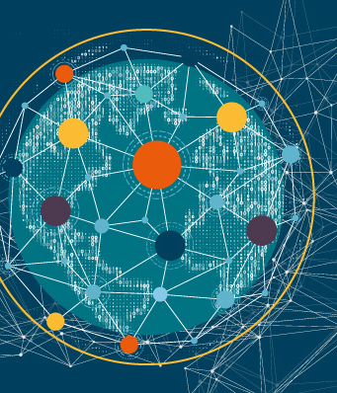
Comunicazione e collaborazione tra domini
Costruire reti di collaborazione
Il ruolo delle reti e delle alleanze professionali nel migliorare la sicurezza informatica.
Vantaggi dei partenariati pubblico-privati nelle iniziative di cybersecurity.
  ESCO
Sfruttare le competenze di tutti i settori per ottenere soluzioni complete di cybersecurity.
Notes:
Nel settore energetico, la creazione di solide reti di collaborazione è fondamentale per migliorare la resilienza della cybersecurity. Queste reti, che comprendono partenariati pubblico-privati, gruppi industriali e cooperazione internazionale, fungono da base per lo scambio di informazioni vitali sulle minacce, best practice e soluzioni tecnologiche in tutto l'ecosistema energetico.
Strategie chiave per la creazione di reti di collaborazione nel settore energetico:
Partenariati pubblico-privati: La formazione di partenariati pubblico-privati è fondamentale per collegare le iniziative di cybersecurity del governo con le esigenze del settore energetico. Queste partnership favoriscono lo scambio di informazioni tempestive sulle minacce e aiutano a sincronizzare le strategie di risposta tra i settori pubblico e privato.
Associazioni di settore e ISAC dell'energia: La partecipazione alle associazioni di settore e ai centri di condivisione e analisi delle informazioni sull'energia (ISAC) consente alle organizzazioni di condividere e accedere alle informazioni sulla cybersecurity specifiche del settore energetico. Queste entità promuovono la risoluzione cooperativa dei problemi e la creazione di iniziative congiunte per migliorare le difese di cybersecurity.
Collaborazioni internazionali: I partenariati facilitati da gruppi come l'Agenzia dell'Unione Europea per la Cybersecurity (ENISA) consentono alle parti interessate del settore energetico di accedere a una gamma più ampia di competenze e risorse. Queste collaborazioni internazionali contribuiscono alla definizione di standard e pratiche uniformi di cybersecurity, fondamentali per affrontare le minacce informatiche globali.
Esempio di vita reale:
Un esempio concreto di rete collaborativa efficace nel settore energetico è il Cybersecurity Risk Information Sharing Program (CRISP), una partnership tra il Dipartimento dell'Energia degli Stati Uniti, l'Electricity Information Sharing and Analysis Center (E-ISAC) e le aziende energetiche private. Questa iniziativa consente la condivisione di informazioni sulle minacce e le vulnerabilità informatiche, che possono essere utilizzate per proteggere le infrastrutture critiche.
Ad esempio, dopo il cyberattacco del 2015 alla rete elettrica ucraina, le aziende di servizi pubblici degli Stati Uniti, attraverso il CRISP e altri meccanismi di condivisione delle informazioni, sono state in grado di condividere le informazioni sull'incidente e di rafforzare le proprie difese, dimostrando il valore degli sforzi di collaborazione al di là dei confini e dei settori.
Grazie all'impegno attivo nelle reti di collaborazione, il settore energetico può rafforzare in modo significativo il proprio quadro collettivo di cybersecurity. Lo scambio di informazioni e risorse in queste reti favorisce un approccio coeso e lungimirante alla cybersecurity, posizionando il settore energetico per affrontare e mitigare efficacemente le minacce informatiche in evoluzione.

Slide 35
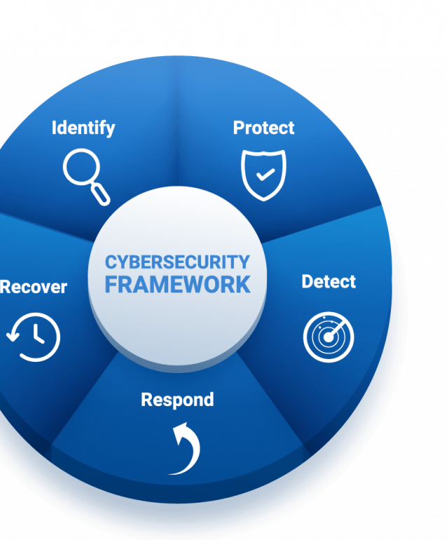
Comunicazione e collaborazione tra domini
Risposta collaborativa agli incidenti
Principi di pianificazione collaborativa della risposta agli incidenti.
Importanza di ruoli e canali di comunicazione chiari durante gli incidenti.
Vantaggi delle esercitazioni e delle simulazioni congiunte.
  Processo decisionale sotto pressione
  Aspetti culturali
Scudi bloccati e settore energetico
Notes:
L'integrazione dei fattori umani nelle strategie di risposta collaborativa agli incidenti è fondamentale per migliorare la preparazione alla cybersecurity nel settore energetico. La natura intricata e interconnessa dei sistemi energetici, insieme al gruppo eterogeneo di stakeholder, richiede una comprensione approfondita di come i comportamenti umani, i processi decisionali e le dinamiche di squadra influiscano sulla risposta agli incidenti.
Comunicazione e coordinamento: Una risposta efficace agli incidenti nel settore dell'energia dipende da una comunicazione chiara e da un coordinamento continuo tra operatori, enti normativi, team di cybersecurity e altre parti interessate. La comprensione dei fattori umani, come le barriere linguistiche, le differenze culturali e le interruzioni della comunicazione dovute allo stress, è essenziale per la creazione di protocolli che facilitino uno scambio di informazioni preciso e attuabile durante gli incidenti informatici.
Processo decisionale sotto pressione: Gli incidenti informatici nel settore energetico richiedono un processo decisionale rapido in situazioni di forte stress. Lo stress, il sovraccarico cognitivo e la stanchezza possono influire negativamente sulla qualità delle decisioni. Attraverso programmi di formazione che simulano scenari reali, il personale del settore energetico può affinare la capacità di prendere decisioni informate in tempi rapidi, anche sotto pressione.
Dinamiche di squadra e leadership: Il successo della risposta collaborativa agli incidenti nel settore energetico dipende anche dalle dinamiche di squadra e dalla leadership. I leader efficaci devono comprendere i principi della leadership di crisi, come il mantenimento del morale della squadra, la delega efficace e la promozione della risoluzione collaborativa dei problemi, per migliorare le capacità complessive di risposta della squadra.
Diversità culturale e organizzativa: Il settore energetico comprende una varietà di organizzazioni, ciascuna con culture e procedure diverse. Riconoscere e rispettare questa diversità è fondamentale per garantire che tutte le entità collaborino efficacemente verso un obiettivo condiviso.
Ucraina, un cyberattacco alla rete elettrica. Durante questo evento, i fattori umani hanno giocato un ruolo fondamentale nella risposta all'incidente. I team hanno dovuto comunicare rapidamente ed efficacemente sotto stress, prendere decisioni rapide e lavorare in modo coeso nonostante la situazione di alta pressione. In seguito, le società energetiche coinvolte e le autorità ucraine hanno collaborato con esperti internazionali di cybersecurity per ripristinare i sistemi e rafforzare le difese, un processo che ha richiesto un coordinamento tra diverse culture organizzative e confini internazionali.
Questo scenario sottolinea l'importanza delle dinamiche umane nella preparazione alla cybersecurity del settore energetico. Imparando da questi eventi e conducendo esercitazioni che enfatizzano gli aspetti umani della risposta agli incidenti, le organizzazioni del settore energetico possono prepararsi meglio a gestire efficacemente gli incidenti di cybersecurity.

Slide 36

Comunicazione e collaborazione tra domini
Superare le barriere alla collaborazione
Ostacoli comuni a una collaborazione efficace in materia di cybersecurity e come superarli.
Il ruolo della fiducia e della trasparenza negli sforzi collaborativi.
Le migliori pratiche per sostenere rapporti di collaborazione a lungo termine.
Incidente al porto di San Diego
Notes:
collaborazione, soprattutto in settori critici come quello marittimo, il superamento delle barriere comuni è essenziale per ottenere meccanismi di difesa solidi. Queste barriere spesso includono la mancanza di standard condivisi, protocolli di sicurezza non corrispondenti tra le diverse organizzazioni e una carenza di canali di comunicazione chiari. Per superarle, è fondamentale stabilire quadri di sicurezza unificati, impegnarsi attivamente in esercitazioni congiunte di cybersecurity e formare piattaforme di comunicazione dedicate per la condivisione delle informazioni sulle minacce.
La fiducia e la trasparenza sono le pietre miliari di un'efficace collaborazione. Nel settore marittimo, ciò implica la condivisione aperta delle informazioni sulle minacce, la segnalazione trasparente degli incidenti e l'impegno alla sicurezza collettiva piuttosto che alla segretezza competitiva. La fiducia si costruisce attraverso la coerenza delle azioni, il rispetto dei protocolli concordati e la comprensione reciproca che la sicurezza è una responsabilità condivisa.
Nel settore energetico, sostenere relazioni di collaborazione a lungo termine in materia di cybersecurity è essenziale per la resilienza. È necessario mantenere una comunicazione coerente, fornire sostegno reciproco durante le crisi e allineare gli obiettivi strategici. Riunioni frequenti, workshop ed esercitazioni congiunte possono rafforzare queste partnership, mentre il riconoscimento dei contributi e la celebrazione dei successi creano una comunità e uno scopo condiviso.
L'importanza della collaborazione:
Una chiara dimostrazione di questa necessità si è avuta con l'attacco informatico del 2015 alla rete elettrica ucraina. L'incidente ha portato alla luce i molteplici ostacoli che si frappongono a un'efficace collaborazione in materia di sicurezza informatica, la necessità di fiducia e trasparenza e le migliori pratiche per il mantenimento di partnership a lungo termine.
Superare le barriere:
L'incidente ha messo in luce problemi come protocolli di comunicazione incoerenti, diversi livelli di preparazione alla cybersicurezza tra le parti interessate e problemi organizzativi. Per affrontare questi ostacoli, è necessario un approccio unificato alla comunicazione, esercitazioni combinate di routine sulla cybersicurezza e una comprensione reciproca dei ruoli e delle responsabilità di tutte le parti coinvolte.
Fiducia e trasparenza:
Ha evidenziato l'importanza della fiducia e della trasparenza in una risposta collaborativa, che è stata cruciale nella cooperazione tra le aziende energetiche, gli esperti di cybersicurezza e le agenzie governative. Per una condivisione efficace delle informazioni, è fondamentale stabilire protocolli che bilancino la riservatezza dei dati sensibili con la necessità di condividere informazioni critiche sulle minacce.
Sostenere le relazioni:
Inoltre, l'attacco ha mostrato le migliori pratiche per sostenere la collaborazione, tra cui la conduzione di regolari esercitazioni congiunte di cybersecurity, la condivisione di piani di risposta e il mantenimento di un dialogo continuo tra le parti interessate. In risposta all'attacco, le aziende energetiche ucraine non solo hanno lavorato per ripristinare i propri sistemi, ma anche per rafforzare le partnership con gli enti governativi e la comunità internazionale, gettando le basi per una difesa congiunta contro le future minacce informatiche.
L'attacco alla rete ucraina è un caso di studio istruttivo per il settore energetico, che sottolinea l'importanza di essere proattivi nel mantenere forti legami di collaborazione. Questi sforzi sono fondamentali per garantire una risposta rapida ed efficace quando emergono minacce informatiche.

Slide 37

Processo decisionale a livello strategico, operativo e tattico
Processo decisionale strategico
Panoramica del processo decisionale strategico nella cybersecurity del settore energetico.
Pianificazione a lungo termine e sviluppo di politiche per quadri di sicurezza informatica solidi.
Integrazione della sicurezza informatica nella strategia aziendale complessiva.
Esempio del mondo reale: La decisione strategica di un'azienda del settore energetico di adottare un'architettura a fiducia zero.
Notes:
Il processo decisionale strategico nella cybersecurity del settore energetico consiste nel definire obiettivi a lungo termine e creare strategie approfondite per proteggere le infrastrutture energetiche dalle minacce informatiche. Ciò richiede una prospettiva globale sugli obiettivi dell'organizzazione, sui potenziali rischi informatici che deve affrontare e sulle risorse dedicate alle misure di cybersecurity.
Ad esempio, un'azienda energetica potrebbe decidere di effettuare una revisione completa della cybersicurezza della sua tecnologia operativa. Ciò potrebbe comportare l'implementazione di sistemi di rilevamento delle intrusioni all'avanguardia, l'aggiornamento dei sistemi di controllo legacy a versioni più sicure e l'avvio di ampi programmi di formazione del personale. Una decisione strategica di questo tipo, motivata dall'obiettivo dell'azienda di garantire un'erogazione costante del servizio e di proteggere le infrastrutture critiche, riflette un impegno profondo nei confronti di una posizione lungimirante in materia di cybersecurity, che si integra con gli obiettivi più ampi dell'organizzazione.
Questo tipo di pianificazione strategica è fondamentale nel settore energetico a causa della natura critica dei suoi servizi e delle potenziali conseguenze delle interruzioni. Gli investimenti proattivi nella cybersecurity non solo proteggono dalle minacce immediate, ma contribuiscono anche alla resilienza e all'affidabilità a lungo termine dei sistemi energetici.

Slide 38

Processo decisionale a livello strategico, operativo e tattico
Processo decisionale operativo
Ruolo delle decisioni operative nel mantenimento della sicurezza informatica quotidiana.
Risposte operative alle minacce e alle vulnerabilità identificate.
Coordinamento tra i team di cybersecurity e le altre unità operative.
Esempio del mondo reale: Una decisione operativa per isolare un sistema compromesso su un'imbarcazione, evitando una violazione più ampia.
Notes:
Il processo decisionale operativo nel settore dell'energia riguarda le azioni quotidiane intraprese per salvaguardare la sicurezza informatica e garantire la stabilità continua delle operazioni. Si tratta di scelte relative all'applicazione delle politiche di sicurezza, alla risposta agli incidenti di sicurezza e alla distribuzione delle risorse per le attività continue di cybersecurity.
Ad esempio, una decisione operativa all'interno di un'azienda elettrica potrebbe comportare l'organizzazione di un'esercitazione che simuli un attacco informatico alla rete. Questa esercitazione metterebbe alla prova la prontezza del team operativo e la solidità dei meccanismi di difesa informatica dell'azienda. Grazie a queste esercitazioni, è possibile scoprire e affrontare i potenziali punti deboli, il che è fondamentale per migliorare continuamente le difese contro le minacce informatiche nuove e in evoluzione.

Slide 39

Processo decisionale a livello strategico, operativo e tattico
Processo decisionale tattico
Natura delle decisioni tattiche nel rispondere alle minacce immediate alla sicurezza informatica.
Strumenti e tecniche per un efficace processo decisionale tattico, compresi i team di risposta agli incidenti e le informazioni sulle minacce in tempo reale.
Importanza dell'agilità e della flessibilità nelle decisioni tattiche.
Esempio del mondo reale: Risposta tattica rapida a un attacco ransomware al sistema di gestione delle merci di un porto.
Notes:
Il processo decisionale tattico nella sicurezza informatica del settore energetico implica la presa di decisioni tempestive e informate per contrastare specifici incidenti informatici. Spesso queste decisioni devono essere eseguite rapidamente e sotto pressione, sulla base di una comprensione immediata della minaccia e dell'attivazione dei piani di risposta stabiliti.
Ad esempio, quando il sistema SCADA di una utility viene preso di mira da un attacco ransomware, è necessario prendere rapidamente decisioni tattiche. La risposta iniziale potrebbe comportare la segmentazione delle parti compromesse della rete, l'avvio di protocolli di emergenza per garantire la continuità della fornitura di energia e il coinvolgimento di soggetti chiave come i team di risposta per la sicurezza informatica, le forze dell'ordine e altre utility nell'ambito di una risposta coordinata. Questa risposta riflette le azioni immediate e pratiche necessarie per limitare l'impatto dell'attacco e accelerare il ritorno al normale stato operativo.

Slide 40

Processo decisionale a livello strategico, operativo e tattico
Integrazione dei livelli decisionali
Garantire la coerenza e l'allineamento tra i livelli decisionali strategici, operativi e tattici.
Meccanismi di feedback e apprendimento tra i livelli decisionali.
Ruolo della leadership nel colmare i divari tra i diversi livelli decisionali.
Esempio del mondo reale: Quadro decisionale integrato che ha consentito una risposta senza soluzione di continuità a un attacco ciberfisico coordinato.
Notes:
In ognuno di questi livelli decisionali, l'integrazione di una comunicazione efficace, della collaborazione e di una comprensione approfondita dell'ambiente operativo marittimo è fondamentale. Allineando i processi decisionali strategici, operativi e tattici alle sfide e alle dinamiche uniche del dominio marittimo, le organizzazioni possono migliorare la loro posizione di cybersecurity e la loro resilienza contro le minacce informatiche. L'integrazione dei livelli decisionali strategici, operativi e tattici è fondamentale per una postura di cybersecurity coesa ed efficace. Questa integrazione garantisce che gli obiettivi di alto livello guidino le operazioni quotidiane e che le intuizioni in tempo reale dal terreno influenzino la pianificazione strategica.
Il raggiungimento della coerenza tra i livelli richiede canali di comunicazione chiari e una comprensione condivisa tra tutti i livelli del processo decisionale. Ad esempio, le decisioni strategiche di investire in tecnologie avanzate di cybersecurity devono essere chiaramente comunicate e comprese dai team operativi responsabili dell'implementazione di tali tecnologie e dai team tattici che le utilizzeranno in risposta alle minacce immediate.
Un'integrazione efficace si basa anche sulla creazione di anelli di feedback che consentano alle intuizioni e alle esperienze dei livelli operativi e tattici di informare la pianificazione strategica. Ad esempio, se i team tattici si imbattono frequentemente in un tipo specifico di minaccia informatica, queste informazioni dovrebbero essere trasmesse al livello strategico per adeguare le strategie generali di cybersecurity o allocare maggiori risorse per affrontare questa minaccia.
Nel settore dell'energia, l'importanza di integrare diversi livelli decisionali - strategico, operativo e tattico - è ben esemplificata dalla risposta all'attacco ransomware di Colonial Pipeline del maggio 2021.
Livello strategico: In seguito all'attacco, la Colonial Pipeline Company ha effettuato una valutazione approfondita dei propri sistemi e protocolli di sicurezza informatica. A livello strategico, l'azienda ha riconosciuto la necessità di rafforzare la propria infrastruttura di cybersecurity e ha deciso di investire in tecnologie avanzate e in partnership con aziende di cybersecurity.
Livello operativo: L'azienda ha reso operative le nuove misure di cybersecurity in tutte le sue attività. Ciò ha comportato l'aggiornamento dei sistemi, il rafforzamento delle difese di rete e l'integrazione di protocolli solidi nei processi quotidiani. È stata inoltre organizzata un'ampia formazione per il personale sui nuovi sistemi e sulle procedure di sicurezza, per garantire che tutti fossero in grado di utilizzare le nuove pratiche di sicurezza informatica.
Livello operativo e tattico: A livello operativo e tattico, le azioni rapide dell'azienda, come l'interruzione delle operazioni di pipeline per contenere l'attacco, sono state fondamentali. Le decisioni immediate per mitigare l'impatto dell'attacco comprendevano l'isolamento dei segmenti di rete colpiti e il ripristino delle operazioni con interruzioni minime.
La risposta di Colonial Pipeline all'attacco ransomware evidenzia la necessità di una pianificazione strategica proattiva, di un'agilità operativa nell'implementazione dei miglioramenti di cybersecurity e di un'acutezza tattica nella gestione degli incidenti in tempo reale. Questi sforzi combinati a diversi livelli decisionali sono fondamentali per migliorare la resilienza delle infrastrutture energetiche contro le minacce informatiche.

Slide 41
Programmi di formazione, sensibilizzazione e comunicazione per il personale del settore energetico
Importanza della formazione e della sensibilizzazione
Il ruolo critico della formazione continua e della consapevolezza nella sicurezza informatica marittima.
Elementi di programmi efficaci di formazione sulla cybersicurezza per il personale marittimo.
L'impatto dei programmi di sensibilizzazione sulla riduzione degli errori umani e sul miglioramento della cultura della sicurezza.
, NIS 2
Notes:
Nel settore marittimo, l'importanza della formazione e della consapevolezza non può essere sopravvalutata, in quanto sono componenti fondamentali di una solida postura di sicurezza informatica. Una formazione completa assicura che tutto il personale, dal ponte alla sala riunioni, comprenda le minacce informatiche che deve affrontare, sappia riconoscere i segnali di un incidente informatico e sia dotato delle competenze necessarie per rispondere in modo efficace. Le iniziative di sensibilizzazione mantengono la sicurezza informatica in primo piano nella mente di tutti, promuovendo una cultura in cui la sicurezza diventa una seconda natura.
I programmi di formazione nel settore energetico devono essere completi e coprire argomenti che vanno dal riconoscimento dei tentativi di phishing alla salvaguardia dei sistemi di controllo critici. Adeguati ai vari ruoli all'interno dell'organizzazione, questi programmi devono istruire il personale su come agire con decisione durante gli incidenti di cybersecurity.
Campagne di sensibilizzazione periodiche che prevedono aggiornamenti, promemoria visivi, esercitazioni e apprendimento interattivo sono fondamentali per mantenere la vigilanza sulla cybersecurity. Queste iniziative rafforzano la formazione, aiutano a conservare le conoscenze cruciali e assicurano che tutto il personale sia consapevole del mutevole panorama della cybersecurity.
Creare una cultura della sicurezza informatica all'interno di un'azienda energetica significa instillare in ogni dipendente un senso di responsabilità personale per la sicurezza informatica. Si tratta di metterli in condizione di agire, dalla segnalazione di anomalie al rispetto dei protocolli durante gli eventi di sicurezza.
Ad esempio, la risposta della Colonial Pipeline Company all'attacco ransomware del 2021 ha esemplificato l'applicazione di tali principi di formazione e sensibilizzazione. Dopo l'attacco, l'azienda ha intensificato l'attenzione sulla formazione del personale, assicurandosi che i dipendenti fossero in grado di identificare le minacce informatiche e di rispondere in modo appropriato.
La Commissione europea ha adottato il primo codice di rete dell'UE sulla sicurezza informatica specificamente per il settore dell'elettricità. Questo atto rappresenta un passo fondamentale per migliorare la resilienza informatica delle infrastrutture e dei servizi energetici dell'UE, offrendo un elevato livello comune di sicurezza informatica per i flussi transfrontalieri di elettricità. Il codice di rete stabilisce un processo sistematico per la valutazione del rischio di cibersicurezza nel settore dell'elettricità, allineandosi ai meccanismi della legislazione orizzontale dell'UE come la direttiva riveduta sulla sicurezza delle reti e dell'informazione (NIS2). L'implementazione della Direttiva NIS 2 nel settore dell'energia richiede ampi aggiornamenti dei programmi di formazione. Le entità devono informare il personale sulle nuove strategie di gestione del rischio, sull'importanza di affrontare le vulnerabilità della catena di approvvigionamento e sugli obblighi di segnalazione degli incidenti. I corsi di formazione devono consentire un flusso di informazioni all'interno del settore nel rispetto delle leggi sulla protezione dei dati e incoraggiare il coinvolgimento delle autorità nazionali e dell'UE in materia di sicurezza informatica.
Tali misure mirano a promuovere una cultura della cybersecurity non solo solida ma anche allineata ai requisiti normativi, garantendo che tutti i livelli delle operazioni del settore energetico siano resistenti alle minacce informatiche.

Slide 42
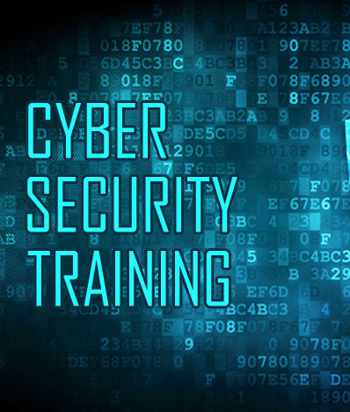
Programmi di formazione, sensibilizzazione e comunicazione per il personale del settore energetico
Migliorare la comunicazione per la sicurezza informatica
Le migliori pratiche per comunicare le politiche e gli incidenti di cybersecurity al personale del settore energetico.
Il ruolo di una comunicazione chiara e coerente nel promuovere un atteggiamento proattivo nei confronti della cybersecurity.
  Messaggio chiaro
  Flusso di informazioni tempestivo
  Informazioni utili
Strategie per superare le barriere comunicative in ambienti diversi e dinamici del settore energetico.
  Comunicazione multicanale
  Feedback
Notes:
Migliorare la comunicazione per la sicurezza informatica nel settore energetico è fondamentale per gestire efficacemente le minacce informatiche. Stabilire e mantenere percorsi di comunicazione chiari, rapidi e pratici è essenziale per una rapida distribuzione delle informazioni di cybersecurity.
Messaggi chiari: È essenziale semplificare i dettagli complessi della cybersecurity in messaggi comprensibili a tutto il personale. Ad esempio, piuttosto che illustrare le complessità di una minaccia informatica, ci si dovrebbe concentrare su azioni essenziali come la limitazione dell'uso di determinati dispositivi o di specifiche operazioni sulla rete.
Flusso di informazioni tempestivo: La rapida diffusione delle informazioni è fondamentale. I protocolli devono definire l'urgenza della comunicazione, come ad esempio gli avvisi istantanei ai team IT e al personale interessato al rilevamento di una minaccia.
Informazioni utili: Le comunicazioni devono offrire indicazioni chiare sulle azioni necessarie. Ad esempio, se viene individuata una falla nella sicurezza dell'infrastruttura di rete, il messaggio deve includere misure esplicite di riduzione del rischio, come il passaggio a sistemi di backup o l'applicazione di aggiornamenti.
Comunicazione multicanale: L'utilizzo di diversi metodi di comunicazione assicura che nessun messaggio venga perso. Ciò può includere e-mail, SMS, notifiche interne o affissioni fisiche nelle aree comuni delle strutture.
Meccanismo di feedback: È necessario istituire un sistema di comunicazione reciproca in cui il feedback sia ricercato e utilizzato. La creazione di una hotline o di un canale dedicato per la segnalazione di attività sospette può aiutare a valutare l'efficacia delle pratiche di cybersecurity.
Esempio di settore: Riflettendo sul settore dell'energia, dopo l'incidente informatico di Colonial Pipeline si è assistito a una spinta a livello di settore per migliorare i protocolli di comunicazione. Sono stati inviati bollettini e avvisi con passi da compiere, diffusi attraverso vari canali come le associazioni di settore e le comunicazioni dirette, per raggiungere un ampio pubblico e migliorare la preparazione informatica del settore. Questo modello di comunicazione è parte integrante della salvaguardia delle infrastrutture energetiche critiche.

Slide 43
Programmi di formazione, sensibilizzazione e comunicazione per il personale del settore energetico
Progettazione di programmi di formazione efficaci
Principi per la progettazione di programmi di formazione coinvolgenti e d'impatto.
  Abitudini, autoefficacia, metacognizione
Incorporare le teorie e le metodologie di apprendimento degli adulti nella formazione sulla sicurezza informatica.
Uso di simulazioni ed esercitazioni per rafforzare l'apprendimento e la preparazione.
Esempio del mondo reale: L'uso di simulazioni VR da parte di un'accademia del settore energetico per addestrare i cadetti sui protocolli di sicurezza informatica.
Notes:
Progettare programmi di formazione efficaci in materia di cybersecurity nel settore dell'energia non significa solo trasferire informazioni, ma anche instillare abitudini solide, creare fiducia e migliorare le capacità di pensiero critico con feedback personalizzati. La chiave è la pratica regolare attraverso simulazioni ed esercitazioni, per incorporare i protocolli di cybersecurity nelle routine quotidiane fino a farli diventare istintivi.
Tali simulazioni aumentano l'autoefficacia del personale, dandogli la convinzione di poter affrontare i problemi reali di cybersecurity. Il successo in scenari informatici complessi e simulati rafforza questa fiducia. Le esercitazioni che inducono il personale a riflettere sulle proprie azioni migliorano la ritenzione dell'apprendimento.
Il feedback personalizzato durante queste esercitazioni è essenziale. Analogamente alle esercitazioni tradizionali del settore energetico, il feedback immediato nella formazione sulla cybersecurity consente opportunità di apprendimento mirate, permettendo al personale di affinare le proprie azioni e rafforzare le tecniche efficaci.
I progressi delle tecnologie VR e AR offrono esperienze di formazione coinvolgenti. Ad esempio, l'uso della VR per l'addestramento alla sicurezza nel settore dell'aviazione fornisce ai piloti esercitazioni realistiche in caso di emergenza e feedback istantanei. Adattando queste tecnologie, il personale del settore energetico potrebbe partecipare a simulazioni di cyberattacchi basate sulla VR, affrontando scenari come tentativi di phishing sulla rete dell'organizzazione o tentativi di accesso non autorizzato. Il feedback adattativo durante queste simulazioni offrirebbe spunti costruttivi, garantendo un continuo miglioramento delle competenze e sostenendo una cultura di vigilanza sulla cybersicurezza.

Slide 44
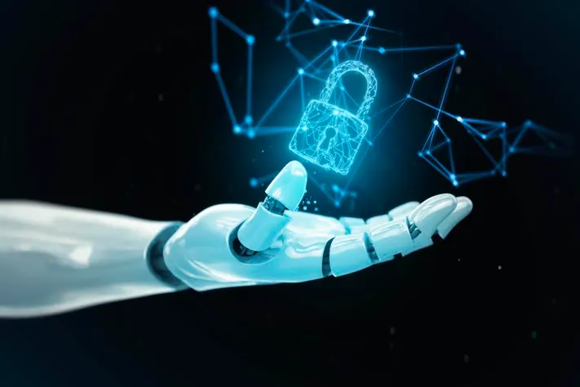
Tendenze future, sfide e ruolo della comunicazione
Tendenze emergenti della sicurezza informatica
Una panoramica delle tendenze emergenti nella cybersecurity, tra cui AI, machine learning e IoT.
Le implicazioni di queste tendenze per le strategie di cybersecurity del settore energetico.
Prepararsi alle sfide future della cybersecurity attraverso l'innovazione e l'adattabilità.
Esempio del mondo reale: L'adozione di sistemi di rilevamento delle minacce basati sull'intelligenza artificiale sulle navi intelligenti.
Notes:
el settore dell'energia, l'integrazione dell'Intelligenza Artificiale (IA) sta diventando sempre più importante, soprattutto per migliorare l'efficienza e l'affidabilità delle operazioni. Ad esempio, Vistra Energy ha implementato modelli di intelligenza artificiale nelle sue unità di generazione di energia, ottenendo significativi miglioramenti dell'efficienza e risparmi sui costi, contribuendo al contempo agli obiettivi di riduzione delle emissioni di carbonio dell'azienda. Queste iniziative di IA fanno parte di una più ampia trasformazione verso una crescita sostenibile e inclusiva del settore (McKinsey & Company).
L'intelligenza artificiale sta rivoluzionando il settore energetico consentendo la manutenzione predittiva, che migliora l'efficienza del sistema e la sicurezza energetica. La tecnologia consente di identificare e risolvere potenziali problemi prima che interrompano le operazioni. Ad esempio, l'IA viene utilizzata per analizzare i dati in tempo reale, individuare e riparare i guasti mediante il monitoraggio e applicare la tecnologia termografica e analitica. Viene inoltre evidenziato il potenziale dell'IA per rendere le energie rinnovabili più convenienti e attraenti, puntando verso un futuro in cui l'IA potrebbe contribuire a una maggiore efficienza dell'intero settore energetico (Home of Energy News). https://energydigital.com/articles/predictive-ais-role-in-transforming-the-energy-industry
L'azienda scozzese di software per l'energia POWWR e NTT DATA hanno evidenziato il ruolo dell'intelligenza artificiale predittiva nell'aumentare l'affidabilità dei sistemi energetici, informando quando gli asset sono a rischio e necessitano di manutenzione preventiva. Questa capacità predittiva viene combinata con altri dati, come le condizioni meteorologiche e il traffico, per ottimizzare l'invio dei tecnici al sito. Inoltre, l'uso dell'IA per la previsione dei modelli di consumo energetico è stato considerato cruciale per affrontare lo squilibrio tra domanda e offerta (Home of Energy News).
Nel complesso, questi sviluppi suggeriscono una tendenza significativa verso l'adozione di soluzioni guidate dall'intelligenza artificiale nel settore energetico per creare un ecosistema energetico più resiliente, efficiente e sostenibile.

Slide 45

Tendenze future, sfide e ruolo della comunicazione
Affrontare le sfide future della sicurezza informatica
Anticipare e mitigare i nuovi tipi di minacce informatiche nel settore dell'energia.
L'importanza di essere all'avanguardia attraverso la ricerca e la collaborazione con gli esperti di cybersecurity.
Le sfide poste dalla crescente complessità e connettività delle operazioni del settore energetico.
Notes:
Con l'aumento della complessità e dell'interconnessione del settore energetico, emergeranno nuove sfide di cybersecurity. Affrontare in modo proattivo queste sfide richiede un approccio globale che comprende investimenti in soluzioni di sicurezza avanzate e la promozione di una cultura dell'innovazione. Gli sforzi di collaborazione per sviluppare meccanismi di difesa proattivi possono contribuire a mitigare i rischi posti dalle future minacce alla sicurezza informatica.

Slide 46

Tendenze future, sfide e ruolo della comunicazione
L'evoluzione del ruolo della comunicazione
Il ruolo critico di una comunicazione efficace nell'affrontare le sfide future della cybersecurity.
Migliorare la comunicazione intersettoriale e transfrontaliera per una risposta unificata alle minacce informatiche.
Sfruttare le nuove tecnologie e piattaforme di comunicazione per una migliore condivisione delle informazioni sulle minacce.
Un esempio del mondo reale: Iviz-OT.
Notes:
Il ruolo della comunicazione nella sicurezza informatica diventerà sempre più critico con l'evolversi del panorama delle minacce. Una comunicazione efficace può migliorare la condivisione delle informazioni sulle minacce e facilitare risposte coordinate agli incidenti informatici. Sfruttando le nuove tecnologie e piattaforme di comunicazione e promuovendo collaborazioni intersettoriali, si può migliorare significativamente la capacità del settore energetico di anticipare e rispondere alle minacce informatiche emergenti.
Il National Renewable Energy Laboratory (NREL, USA) ha sviluppato IViz-OT, uno strumento di sicurezza informatica che migliora la consapevolezza della situazione per gli operatori di rete. Questo strumento aiuta a visualizzare e interpretare le minacce integrando gli avvisi di cybersicurezza con i dati operativi, fornendo una comprensione approfondita delle potenziali anomalie della rete. IViz-OT lavora in tandem con l'Hybrid Intrusion Detector for Energy Systems (HIDES) per elaborare e registrare le informazioni, traducendo gli avvisi complessi in scenari semplici per facilitare la comprensione da parte degli operatori. Questo strumento collaborativo mira a fornire una visione completa dei dati di rete sia informatici che fisici, per aiutare a prevenire e gestire potenziali incidenti di cybersecurity.
Ma gli aspetti umani sono importanti nell'utilizzo dello strumento IViz-OT. La capacità degli operatori di rete di interpretare efficacemente i dati visivi presentati, di riconoscere gli schemi che indicano potenziali minacce e di prendere decisioni rapide sulla base di queste informazioni - tutte parti del modello Endsleys SA. Ciò richiede che gli operatori abbiano una forte comprensione sia del panorama della cybersecurity sia della tecnologia operativa (OT) della rete. Lo strumento si propone di aiutare a trasformare i complessi dati di cybersecurity in informazioni utili, ma l'elemento umano - la conoscenza, l'esperienza e il giudizio degli operatori - è fondamentale per rispondere a potenziali incidenti e garantire la resilienza della rete.

Slide 47

Tendenze future, sfide e ruolo della comunicazione
Prepararsi al futuro
Pianificazione strategica e investimenti in capacità di cybersecurity per prepararsi alle sfide future.
Il ruolo della leadership nel promuovere una cultura della cybersecurity orientata al futuro.
Importanza della cooperazione globale e della condivisione delle informazioni per rafforzare la resilienza della cybersicurezza del settore energetico.
Sistemi di automazione e controllo industriale (IACS)
Notes:
Prepararsi al futuro della cybersecurity richiede un approccio multiforme che comprende pianificazione strategica, impegno della leadership e cooperazione globale. Abbracciando una cultura dell'apprendimento continuo e rimanendo impegnate nelle attività internazionali di cybersecurity, le organizzazioni possono sviluppare difese resilienti in grado di affrontare le sfide della cybersecurity di domani.
Markopoulou (2022) ha analizzato le implicazioni delle normative europee sulla cybersecurity nei settori dell'energia e dell'acqua, con particolare attenzione ai sistemi di contatori intelligenti. L'analisi rivela che la rapida diffusione delle tecnologie intelligenti presenta sia opportunità che complicazioni, in particolare per quanto riguarda i sistemi di misurazione intelligenti.
. Lo studio critica gli attuali quadri giuridici e la loro efficacia di fronte alle nuove minacce. L'autore suggerisce miglioramenti per rendere i settori dell'energia e dell'acqua più resilienti dal punto di vista informatico, riconoscendo la necessità di misure di protezione solide in presenza di un aumento degli incidenti informatici. Questo lavoro offre spunti di riflessione sulle complessità dei quadri normativi dell'UE e sul loro impatto sui settori delle infrastrutture critiche.
Markopoulou, D. (2022). Affrontare le sfide della cybersecurity nei settori dell'energia e dell'acqua nel contesto della cybersecurity e dei quadri normativi settoriali: il caso dei sistemi di misurazione intelligenti nel nuovo ambiente digitalizzato. Rivista internazionale di diritto, informatica e tecnologia, 37(1), 52-77.
Introduzione umano-centrica a un complesso standard di sicurezza informatica":
I sistemi di automazione e controllo industriale (IACS) sono parte integrante di infrastrutture critiche come gli impianti di trattamento dell'acqua e dell'energia. Dato l'aumento degli attacchi informatici, è necessario proteggere questi sistemi. La serie di norme IEC-62443 affronta questo problema fornendo linee guida per la sicurezza informatica degli IACS. Il fattore umano è fondamentale per l'implementazione e la gestione dei controlli di cybersecurity previsti da questo standard. Il documento offre un approccio pratico per formare gli utenti alla comprensione e all'applicazione dei concetti essenziali della norma IEC-62443, come le zone e i condotti, la difesa in profondità e i livelli di sicurezza, sottolineando l'importanza di un approccio umano-centrico alla formazione sulla cybersecurity (Eißler et al., 2023).
Eißler, J., Schuba, M., Höner, T., Hack, S., & Neugebauer, G. (2023). Introduzione umano-centrica allo standard di cybersecurity IEC-62443: Una guida per i professionisti. In Advances in Human Factors in Cybersecurity. AHFE 2022. Advances in Intelligent Systems and Computing, vol. 1332. Springer.

Slide 48
Metodo di valutazione
Delineare gli elementi di valutazione e il processo di valutazione
Elemento di valutazione | Come | Note
Quiz a scelta multipla | Quiz online

Slide 49

Risorse: Libri e materiali di riferimento
"Quadro europeo delle competenze in materia di cibersicurezza": Pubblicazione dell'Agenzia dell'Unione europea per la sicurezza informatica (ENISA).
Agenzia dell'Unione europea per la sicurezza informatica (ENISA). (2019). Linee guida sulla cultura della cybersicurezza: Aspetti comportamentali della sicurezza informatica. Recuperato da https://www.enisa.europa.eu.
Hanzu-Pazara, R., Raicu, G., & Zăgan, R. (2019). L'impatto del comportamento umano sulla sicurezza informatica dei sistemi marittimi. Advanced Engineering Forum, 34, 267-274.
Wiederhold, B. (2014). Il ruolo della psicologia nel miglioramento della sicurezza informatica. Cyberpsicologia, comportamento e social network, 17(3), 131-132.
Aşan, C. (2023). Il ruolo della Cyber Situational Awareness degli esseri umani negli attacchi informatici di ingegneria sociale nel settore marittimo. Mersin University Journal of Maritime Faculty. Link
Akpan, F., Bendiab, G., Shiaeles, S., Karamperidis, S., & Michaloliakos, M. (2022). Le sfide della sicurezza informatica nel settore marittimo. Rete, 2, 123-138.
Endsley, M. R., & Jones, D. G. (2024). Progettazione orientata alla consapevolezza della situazione: Revisione e direzioni future. International Journal of Human-Computer Interaction, 1-18.
Thackray, H., McAlaney, J., Dogan, H., Taylor, J., & Richardson, C. (2016). Psicologia sociale: Uno strumento sottoutilizzato nella sicurezza informatica.
Knox, B. J., Lugo, R. G., & Sütterlin, S. (2019). La cognizione come fattore umano nell'educazione alla difesa cibernetica militare. IFAC-PapersOnLine, 52(19), 163-168.

Slide 50

Grazie
Per qualsiasi domanda rivolgersi a:
Ricardo.Lugo@taltech.ee

